Slide 1
T.C.
ESKİŞEHİR VALİLİĞİ
İl Sivil Toplumla İlişkiler Müdürlüğü
İşlemler Büro Şefliği Personeli
Ece GÜNSEL
Dernekler Tarafından Yapılması Gereken Bildirimler

Slide 2
KONU BAŞLIKLARIMIZ
1) Afet Faaliyet Bildirimi
2) Genel Kurul Sonuç Bildirimi
3) Dernek Organlarında Değişiklik Bildirimi
4) Taşınmaz Mal Bildirimi
5) Yerleşim Yeri Değişiklik Bildirimi
6) Yurtdışı Yardım Alma Bildirimi
7) Yurtdışı Yardım Yapma Bildirimi
8) Yurtdışı Yardım Yapma Faaliyet Sonuç Bildirimi

Slide 3
Konu Başlığımız
Afet Faaliyet Bildirim Ekranı
Ve
Bildirim Süreleri

Slide 4
AFET FAALİYET BİLDİRİMi
Bir afet anında oluşabilecek hasarları en aza indirmek adına sivil toplum kuruluşlarımızın afet bölgelerine ulaştırdıkları ayni ve nakdi yardımları bildirmeleri için derneklerimizin hizmetine sunulmuş bir ekrandır.
Afet bölgeleri için gerçekleştirilecek faaliyetlerin bildirimlerini derneklerimiz bu ekran üzerinden yapabilirler.
Şuanda yapılması zorunlu olan bir bildirim değildir.

Slide 5
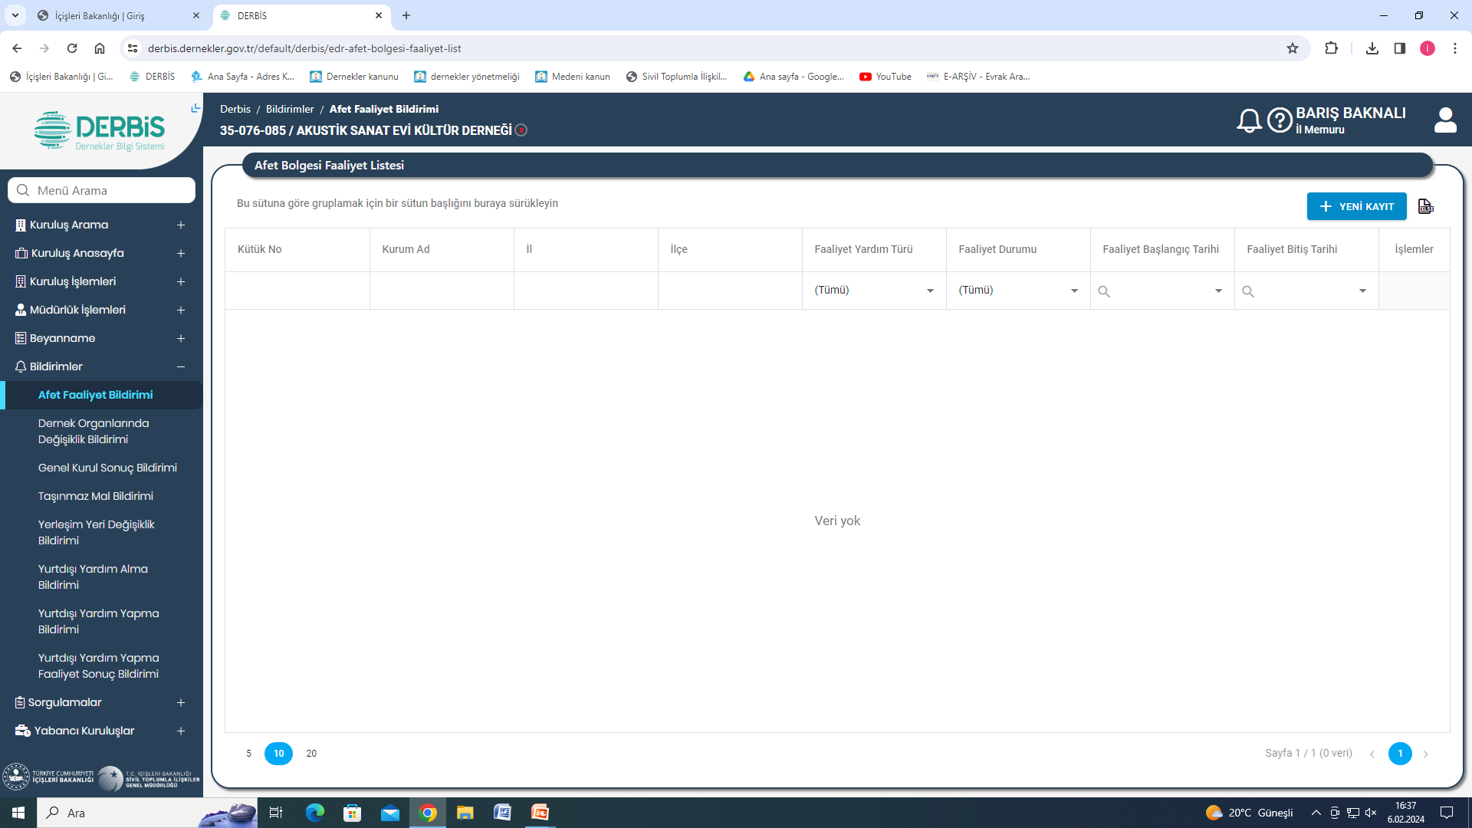
AFET FAALİYET BİLDİRİM EKRANI
AFET FAALİYET BİLDİRİM EKRANINA DERBİS EKRANININ SOL KISMINDA BULUNAN BİLDİRİMLER BAŞLIĞI ALTINDAN ULAŞABİLİRSİNİZ.

Slide 6
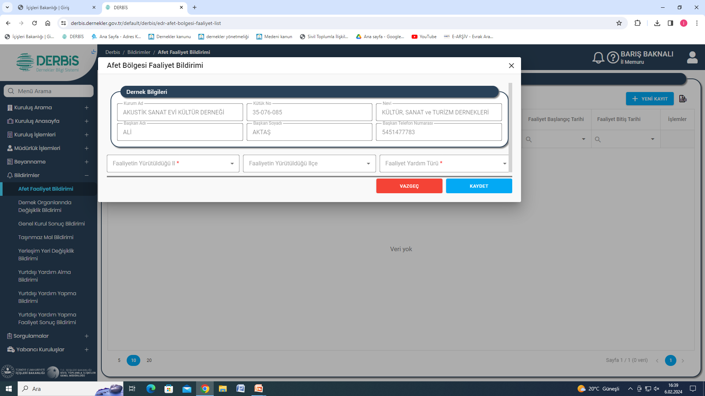
AFET FAALİYET BİLDİRİM EKRANI
(*) İLE İŞARETLİ ALANLARIN DOLDURULMASI ZORUNLUDUR
BU ALANDA BULUNAN DERNEK BİLGİLERİ OTOMATİK GELECEKTİR.
KURUM ADI
KÜTÜK NUMARASI
NEVİ
BAŞKANIN ADI
BAŞKANIN SOYADI
BAŞK. TEL. NUMARASI
* Faaliyetin Yürütüldüğü İl
* Faaliyetin Yürütüldüğü İlçe
* Faaliyet Yardım Türü

Slide 7
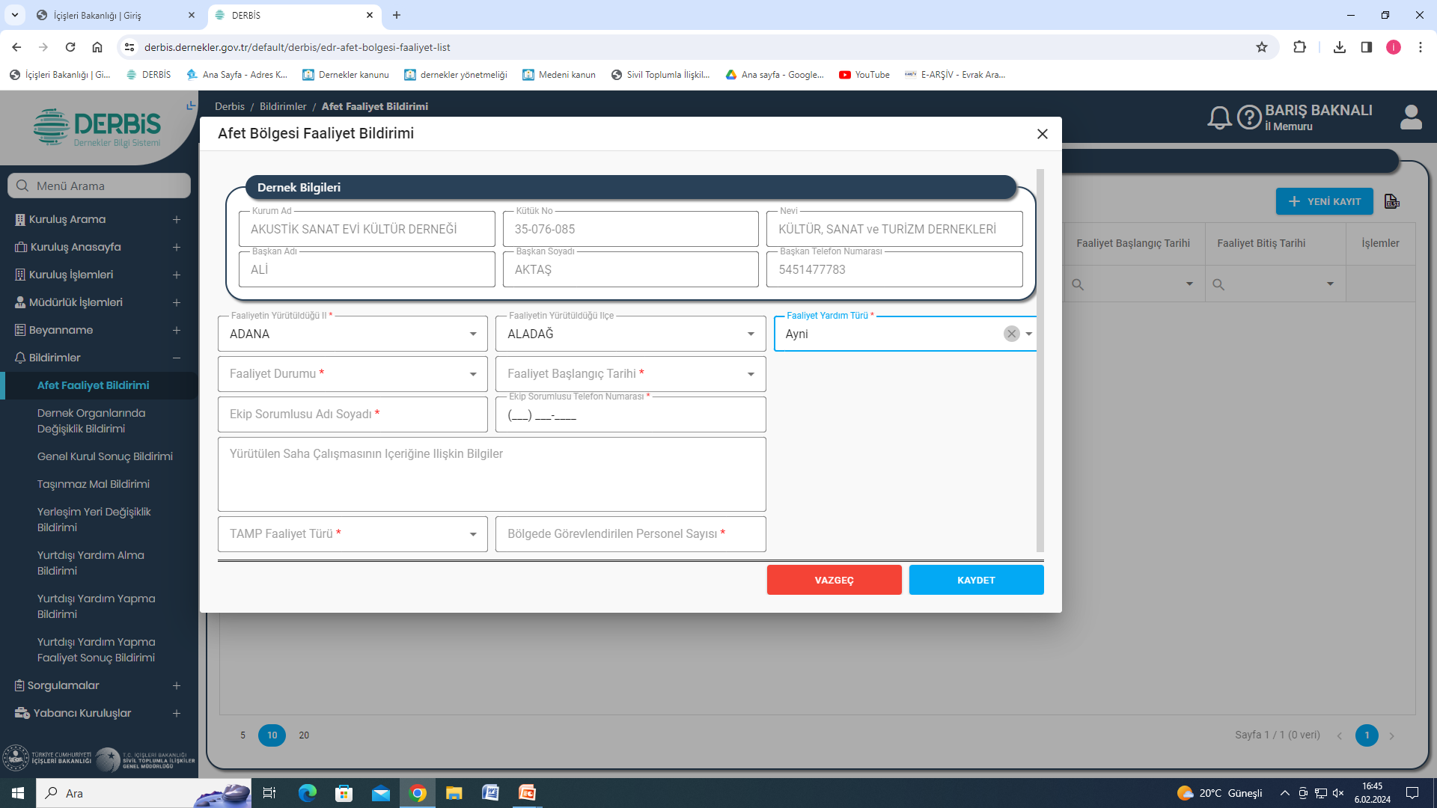
AFET FAALİYET BİLDİRİM EKRANI
BİLGİLER OTOMATİK GELECEKTİR.
(*) İLE İŞARETLİ ALANLARIN DOLDURULMASI ZORUNLUDUR.
KAYDET BUTON İLE BİLDİRİM TAMAMLANMIŞ OLUR.

Slide 8
2. Konu Başlığımız
Genel Kurul Sonuç Bildirim Ekranı
ve
Bildirim Süreleri

Slide 9
GENEL KURUL SONUÇ BİLDİRİM SÜRELERİ
Dernekler Yönetmeliği’nin 17. maddesinde belirtildiği üzere dernekler; Olağan veya olağanüstü genel kurul toplantılarını izleyen “kırk beş” gün içinde, yönetim ve denetim kurulları ile diğer organlara seçilen asıl ve yedek üyeleri içeren Genel Kurul Sonuç Bildirimini mülki idare amirliğine bildirmekle yükümlüdürler.

Slide 10
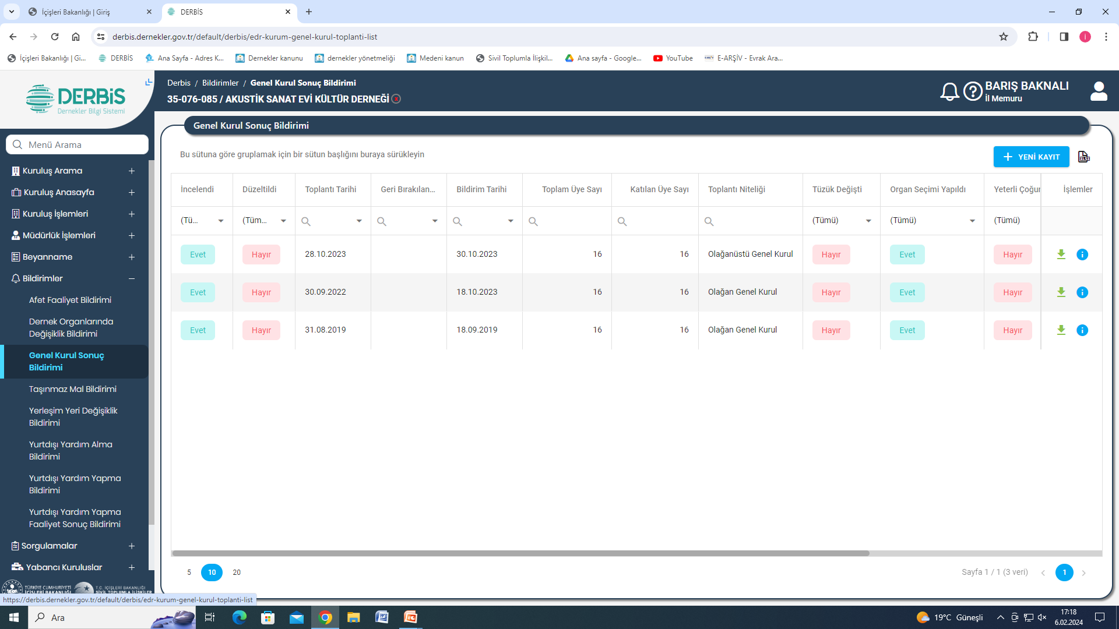
GENEL KURUL SONUÇ BİLDİRİM EKRANI
GENEL KURUL SONUÇ BİLDİRİM EKRANINA DERBİS EKRANININ SOL KISMINDA BULUNAN BİLDİRİMLER BAŞLIĞI ALTINDAN ULAŞABİLİRSİNİZ.

Slide 11
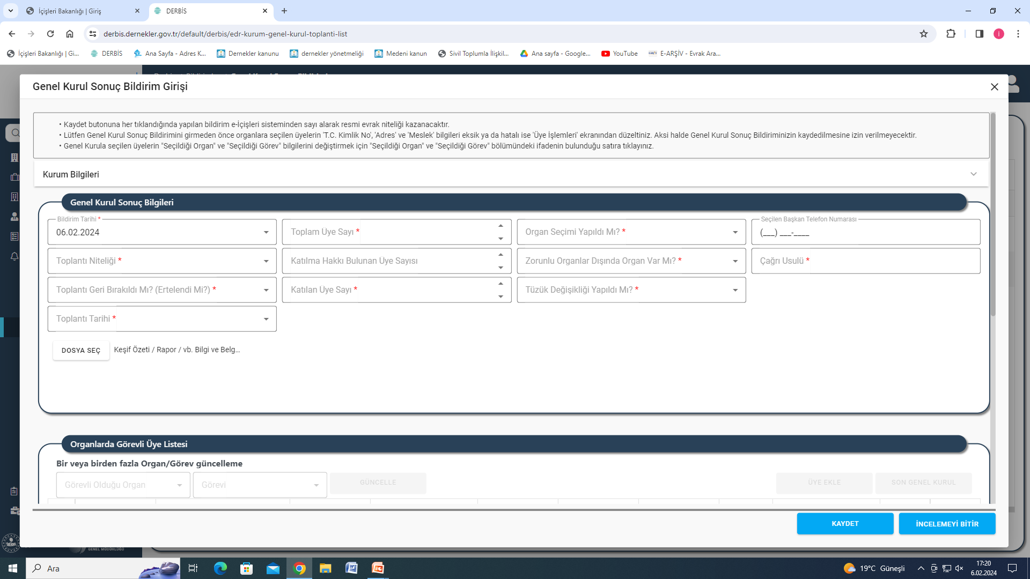
GENEL KURUL SONUÇ BİLDİRİM EKRANI
(*) İLE İŞARETLİ ALANLARIN DOLDURULMASI ZORUNLUDUR.
EVET
GENEL KURUL TOPLANTISINDA ORGAN SEÇİMİ YAPILMIŞ İSE; ORGAN SEÇİMİ YAPILDI MI ? SEÇENEĞİNDEN EVET KISMI SEÇİLİR VE AŞAĞIDA BULUNAN EKRAN ÜZERİNDEN YENİ ORGANLAR BELİRLENİR.

Slide 12
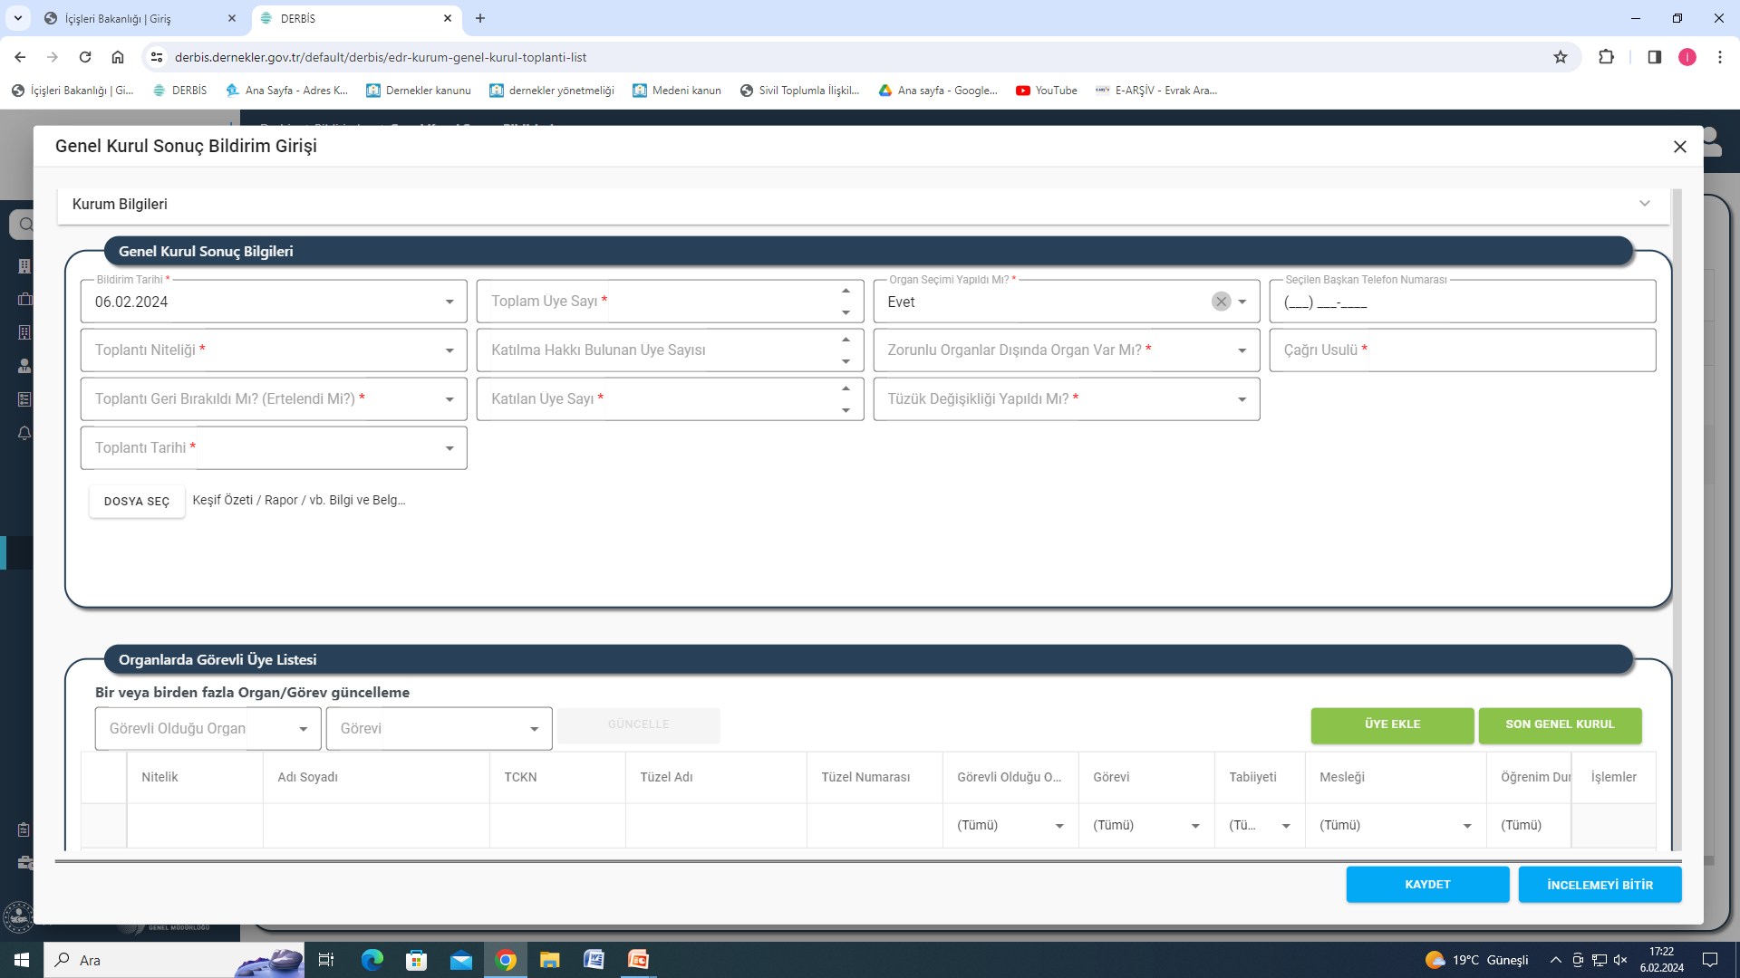
GENEL KURUL SONUÇ BİLDİRİM EKRANI
(*) İLE İŞARETLİ ALANLARIN DOLDURULMASI ZORUNLUDUR.
YENİ SEÇİLEN ORGANLAR İÇERİSİNDE BİR ÖNCEKİ YÖNETİM VE DENETİM ÜYELERİNDEN BULUNAN KİŞİLER VAR İSE; SON GENEL KURUL BUTONU İLE BİR ÖNCE Kİ ORGANLARI YÜKLEYEREK ÇIKAN LİSTEDE DÜZENLEME YAPABİLİR, ÜYE EKLEYİP, ÇIKARTA BİLİRSİNİZ.
KAYDET BUTON İLE BİLDİRİM TAMAMLANMIŞ OLUR.

Slide 13
3. Konu Başlığımız
Dernek Organlarında Değişiklik
Bildirim Ekranı ve Bildirim Süreleri

Slide 14
DERNEK ORGANLARINDA DEĞİŞİKLİK
BİLDİRİM SÜRELERİ
Dernekler Yönetmeliği’nin 92. Maddesinde belirtildiği üzere Dernekler; “Genel kurul toplantıları dışında” dernek organlarında meydana gelen değişiklikleri “kırk beş” gün içinde
mülki idare amirliğine bildirmekle yükümlüdürler.

Slide 15
DERNEK ORGANLARINDA DEĞİŞİKLİK
BİLDİRİM SÜRELERİ
ÖNEMLİ BİLGİ
DERNEĞİN YÖNETİM VE DENETİM KURULU BAŞKAN VE ÜYELERİNİN GÖREVLERİNİN SONA ERMESİ DURUMUNDA BU KİŞİLER “YEDEK ÜYELİĞE GEÇİRİLEMEZLER” ANCAK; YEDEK ÜYELER YÖNETİM VE DENETİM KURULLARINDA GÖREVLENDİRİLEBİLİRLER.

Slide 16
DERNEK ORGANLARINDA DEĞİŞİKLİK
BİLDİRİM SÜRELERİ
ÖNEMLİ BİLGİ
DERNEKLER YÖNETİM VEYA DENETİM KURULLARINDA GÖREV YAPAN ÜYELERDEN HERHANGİ BİRİNİN “İSTİFASI, VEFATI YADA ÜYELİKTEN İHRACI” DURUMLARINDA “GENEL KURULU TOPLANTIYA ÇAĞIRMADAN” ORGAN DEĞİŞİKLİĞİNE GİDEBİLİRLER.
BUNUN İÇİN YÖNETİM KURULU KARARI ALMAK YETERLİ OLACAKTIR.

Slide 17
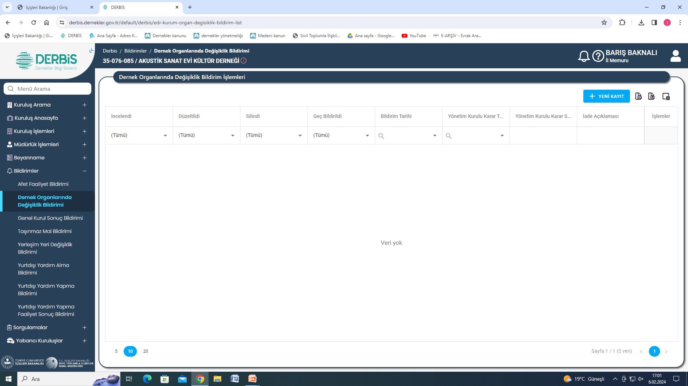
DERNEK ORGANLARINDA DEĞİŞİKLİK
BİLDİRİM EKRANI
DERNEK ORGANLARINDA DEĞİŞİKLİK BİLDİRİM EKRANINA DERBİS EKRANININ SOL KISMINDA BULUNAN BİLDİRİMLER BAŞLIĞI ALTINDAN ULAŞABİLİRSİNİZ.

Slide 18
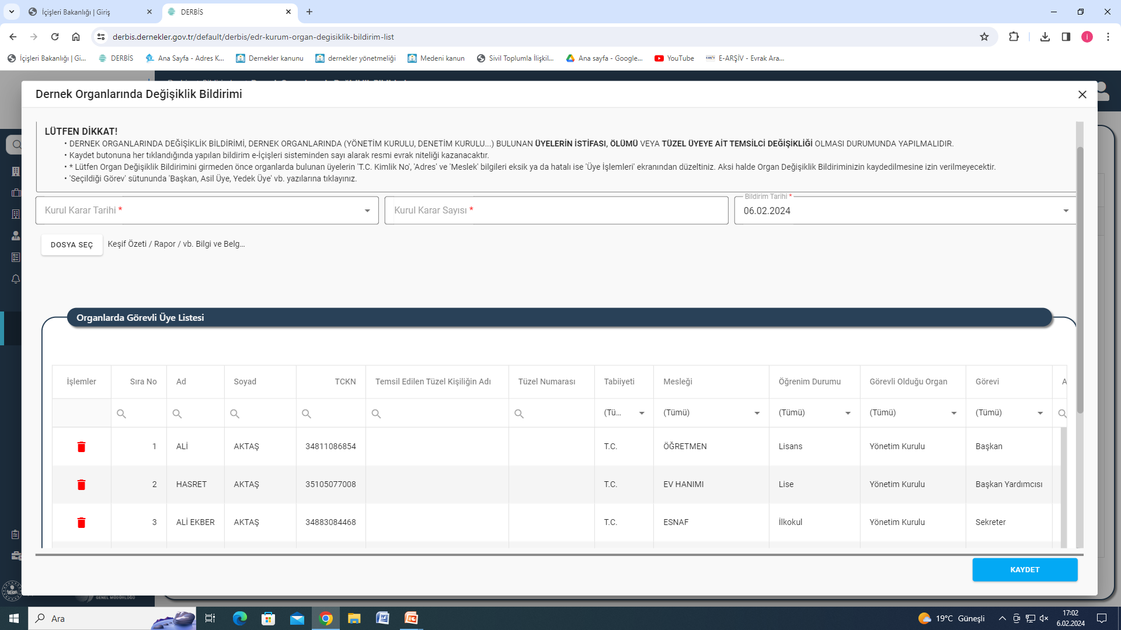
DERNEK ORGANLARINDA DEĞİŞİKLİK
BİLDİRİM EKRANI
(*) İLE İŞARETLİ ALANLARIN DOLDURULMASI ZORUNLUDUR.
ORGANLARA SEÇİLEN ÜYELERİN GÖREVLİ OLDUĞU ORGANLARI BU SEKMELER ÜZERİNDEN SEÇEBİLİRSİNİZ
* Kurul Karar Tarihi
* Kurul Karar Sayısı
KAYDET BUTON İLE BİLDİRİM TAMAMLANMIŞ OLUR.

Slide 19
4. Konu Başlığımız
Taşınmaz Mal Bildirimi Ekranı
Ve
Bildirim Süreleri

Slide 20
TAŞINMAZ MAL BİLDİRİMİ SÜRELERİ
Dernekler Yönetmeliği’nin 93. maddesinde belirtildiği üzere dernekler; Edindikleri taşınmazları tapuya tescilinden itibaren “otuzgün” içinde mülki idare amirliğine bildirmekle yükümlüdürler.

Slide 21
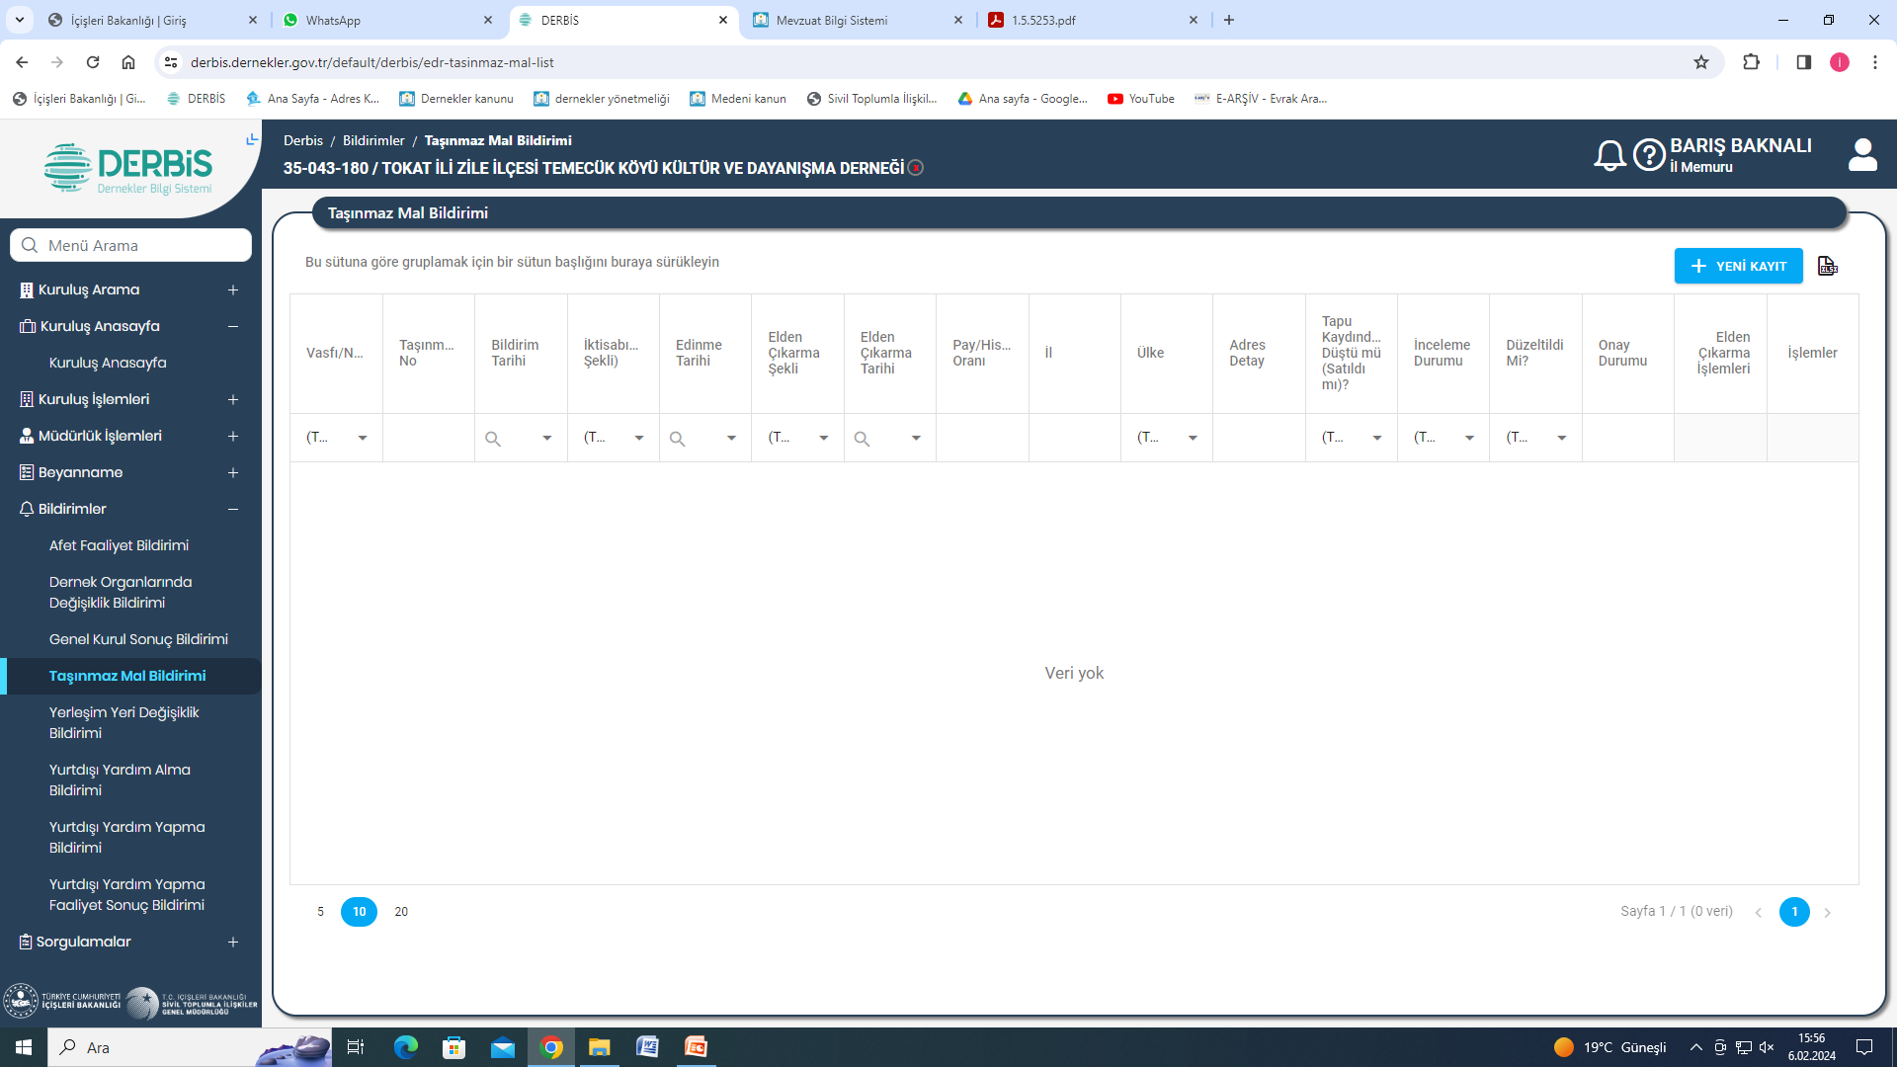
TAŞINMAZ MAL BİLDİRİMİ SÜRELERİ
TAŞINMAZ MAL BİLDİRİMİ EKRANINA DERBİS EKRANININ SOL KISMINDA BULUNAN BİLDİRİMLER BAŞLIĞI ALTINDAN ULAŞABİLİRSİNİZ.

Slide 22
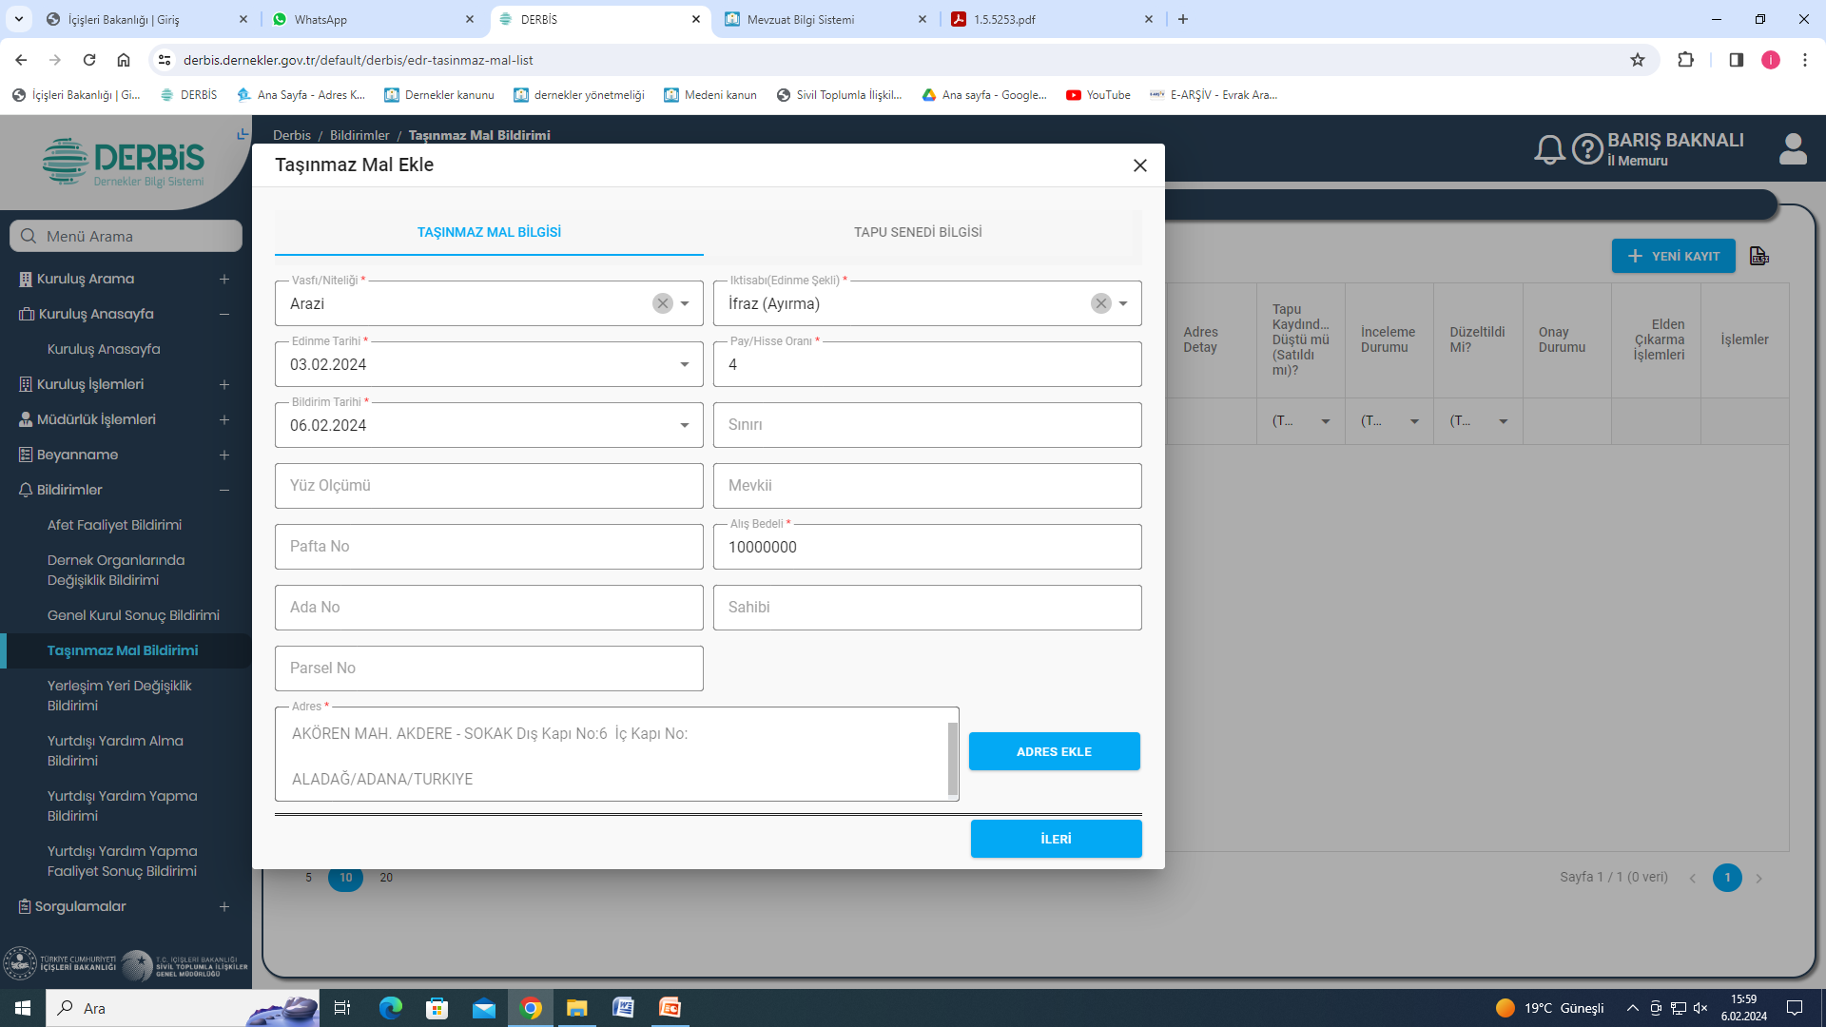
TAŞINMAZ MAL BİLDİRİMİ SÜRELERİ
(*) İLE İŞARETLİ ALANLARIN DOLDURULMASI ZORUNLUDUR.
* TAŞINMAZIN NİTELİĞİ
* TAŞINMAZIN EDİNME ŞEKLİ
* TAŞINMAZIN HİSSE ORANI
* TAŞINMAZIN BEDELİ VB.
ADRES BİLGİLERİNİ ADRES EKLE BUTONU YARDIMI İLE SEÇEBİLİRSİNİZ.

Slide 23
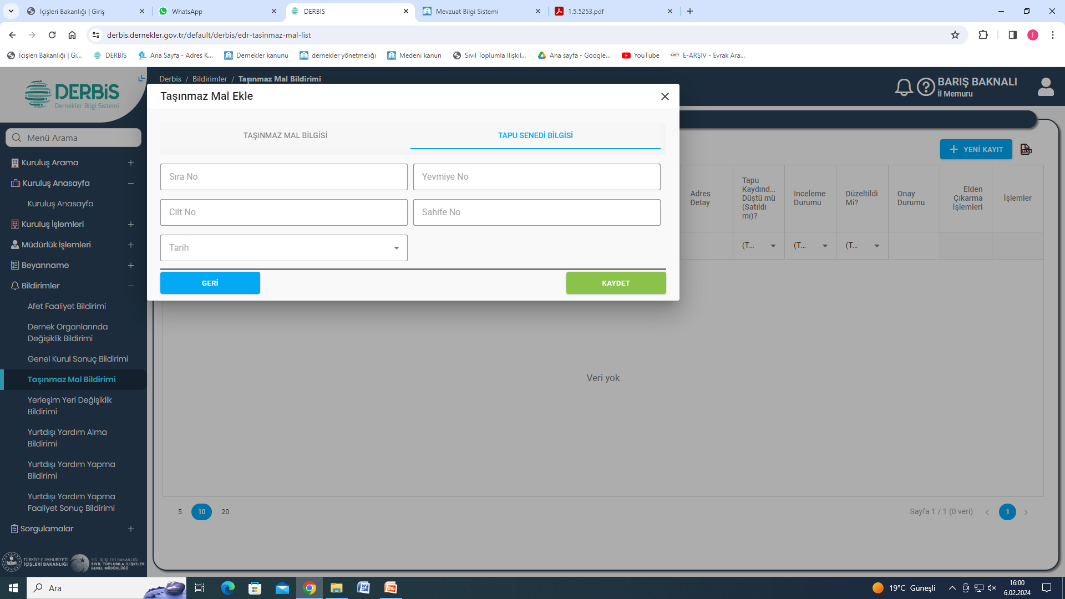
TAŞINMAZ MAL BİLDİRİMİ SÜRELERİ
TAPU SENEDİ BİLGİLERİNİ GİRMEK ZORUNLU DEĞİLDİR.
KAYDET BUTON İLE BİLDİRİM TAMAMLANMIŞ OLUR.
(*) İLE İŞARETLİ OLMAYAN ALANLAR ZORUNLU OLMAMAKLA BİRLİKTE GİRİLMESİ TAVSİYE OLUNUR.

Slide 24
5. Konu Başlığımız
Yerleşim Yeri Değişiklik Bildirim Ekranı
Ve
Bildirim Süreleri

Slide 25
YERLEŞİM YERİ DEĞİŞİKLİK BİLDİRİM SÜRELERİ
Dernekler Yönetmeliği’nin 92. maddesinde belirtildiği üzere dernekler; Yerleşim yerlerinde meydana gelen değişiklikleri “kırk beş” gün içinde mülki idare amirliğine bildirmekle yükümlüdürler.

Slide 26
ÖNEMLİ BİLGİ
YERLEŞİM YERİNDE YAPILAN DEĞİŞİKLİKLER, YÖNETİM KURULU KARARINI TAKİBEN DEĞİL, DERNEĞİN YERLEŞİM YERİNİ DEĞİŞTİRİLDİĞİ ZAMANI TAKİP EDEN “45 GÜNLÜK” SÜREDE BİLDİRİLİR.

Slide 27
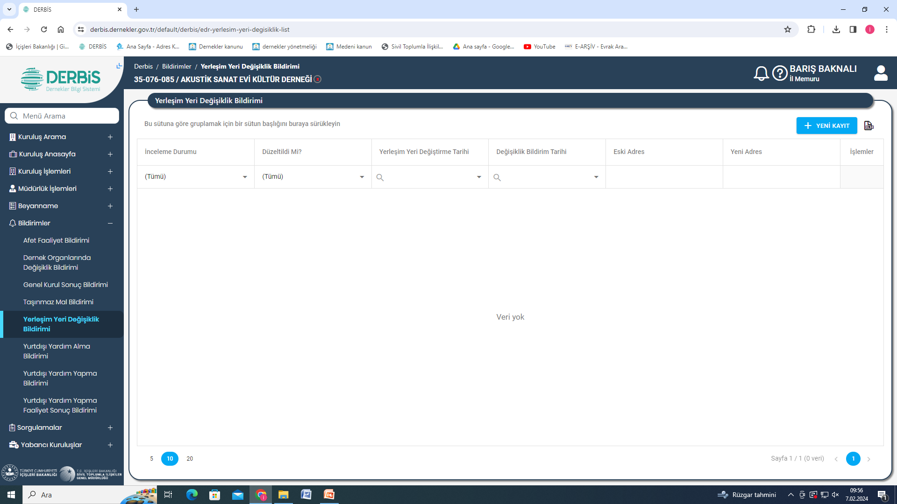
YERLEŞİM YERİ DEĞİŞİKLİK
BİLDİRİM EKRANI
YERLEŞİM YERİ DEĞİŞİKLİK BİLDİRİM EKRANINA DERBİS EKRANININ SOL KISMINDA BULUNAN BİLDİRİMLER BAŞLIĞI ALTINDAN ULAŞABİLİRSİNİZ.

Slide 28
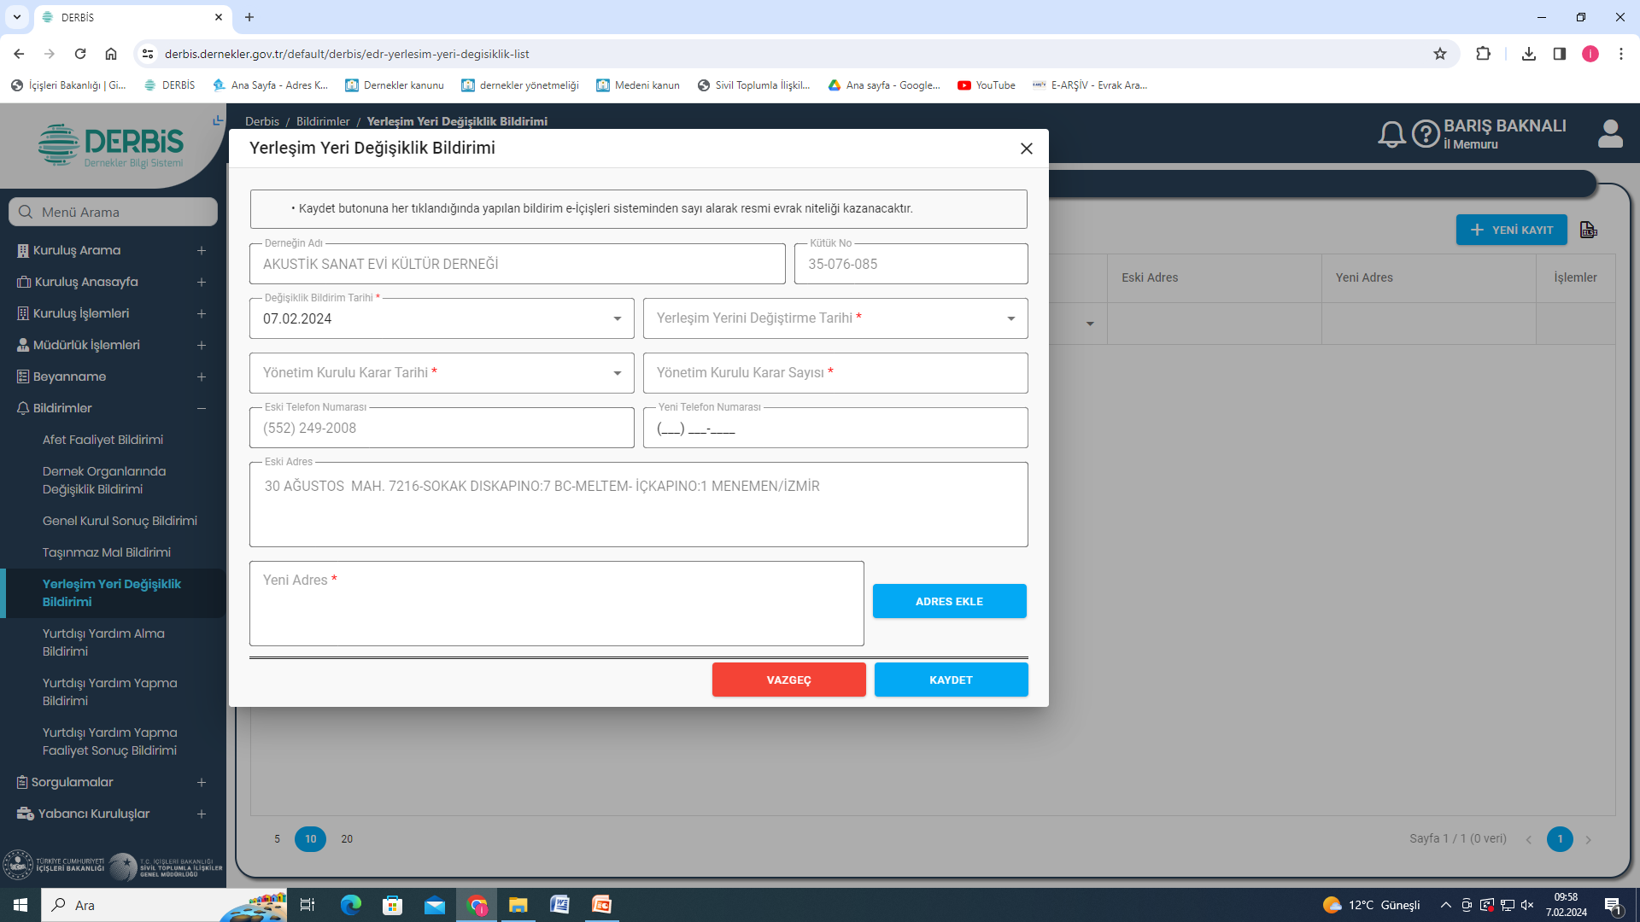
YERLEŞİM YERİ DEĞİŞİKLİK
BİLDİRİM EKRANI
(*) İLE İŞARETLİ ALANLARIN DOLDURULMASI ZORUNLUDUR.
* DEĞİŞTİRME TARİHİ
* KARAR TARİHİ
* KARAR SAYISI
YENİ ADRES BİLGİLERİNİ ADRES EKLE BUTONU ÜZERİNDEN SEÇEBİLİRSİNİZ.
KAYDET BUTON İLE BİLDİRİM TAMAMLANMIŞ OLUR.

Slide 29
6. Konu Başlığımız
Yurtdışı Yardım Alma Bildirim Ekranı
Ve
Bildirim Süreleri

Slide 30
YURTDIŞI YARDIM ALMA
BİLDİRİM SÜRELERİ
Dernekler ile Kanunun 21 inci maddesi kapsamında Dernekler mülkî idare amirliğine önceden bildirimde bulunmak şartıyla yurt dışındaki kişi, kurum ve kuruluşlardan aynî ve nakdî yardım alabilirler.

Slide 31
YURTDIŞI YARDIM ALMA
BİLDİRİM SÜRELERİ
Dernekler Kanunun 5 inci maddesi kapsamında faaliyet izni verilen yabancı dernekler ile yabancı vakıflar ve kar amacı gütmeyen kuruluşlar, mülki idare amirliğine önceden bildirimde bulunmak şartıyla yurt dışındaki kişi, kurum ve kuruluşlardan ayni ve nakdi yardım alabilirler. Nakdi yardımların bankalar aracılığıyla alınması ve kullanılmadan önce bildirim şartının yerine getirilmesi zorunludur.

Slide 32
YURTDIŞI YARDIM ALMA
BİLDİRİM SÜRELERİ
Yabancı dernekler ile yabancı vakıfların ve kar amacı gütmeyen kuruluşların şube ve temsilciliklerinin genel merkezinden aldığı paralar da aynı usulle bildirime tabidir.

Slide 33
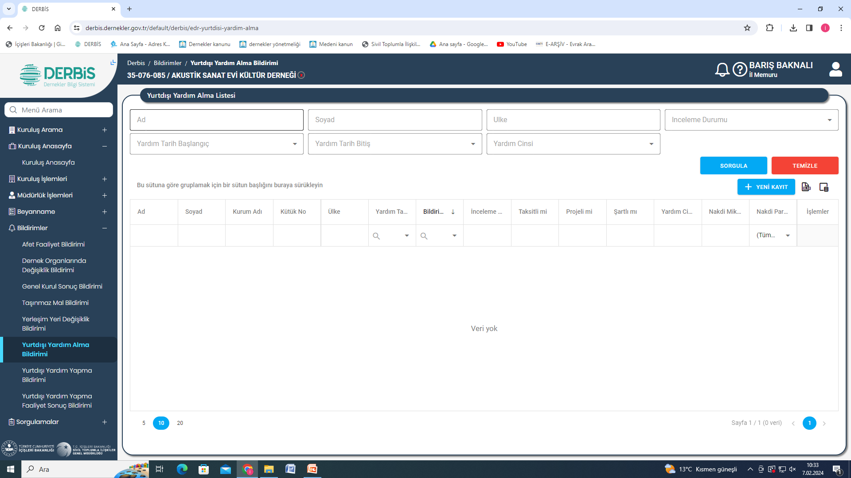
YURTDIŞI YARDIM ALMA
BİLDİRİM EKRANI
YURTDIŞI YARDIM ALMA BİLDİRİM EKRANINA DERBİS EKRANININ SOL KISMINDA BULUNAN BİLDİRİMLER BAŞLIĞI ALTINDAN ULAŞABİLİRSİNİZ.

Slide 34
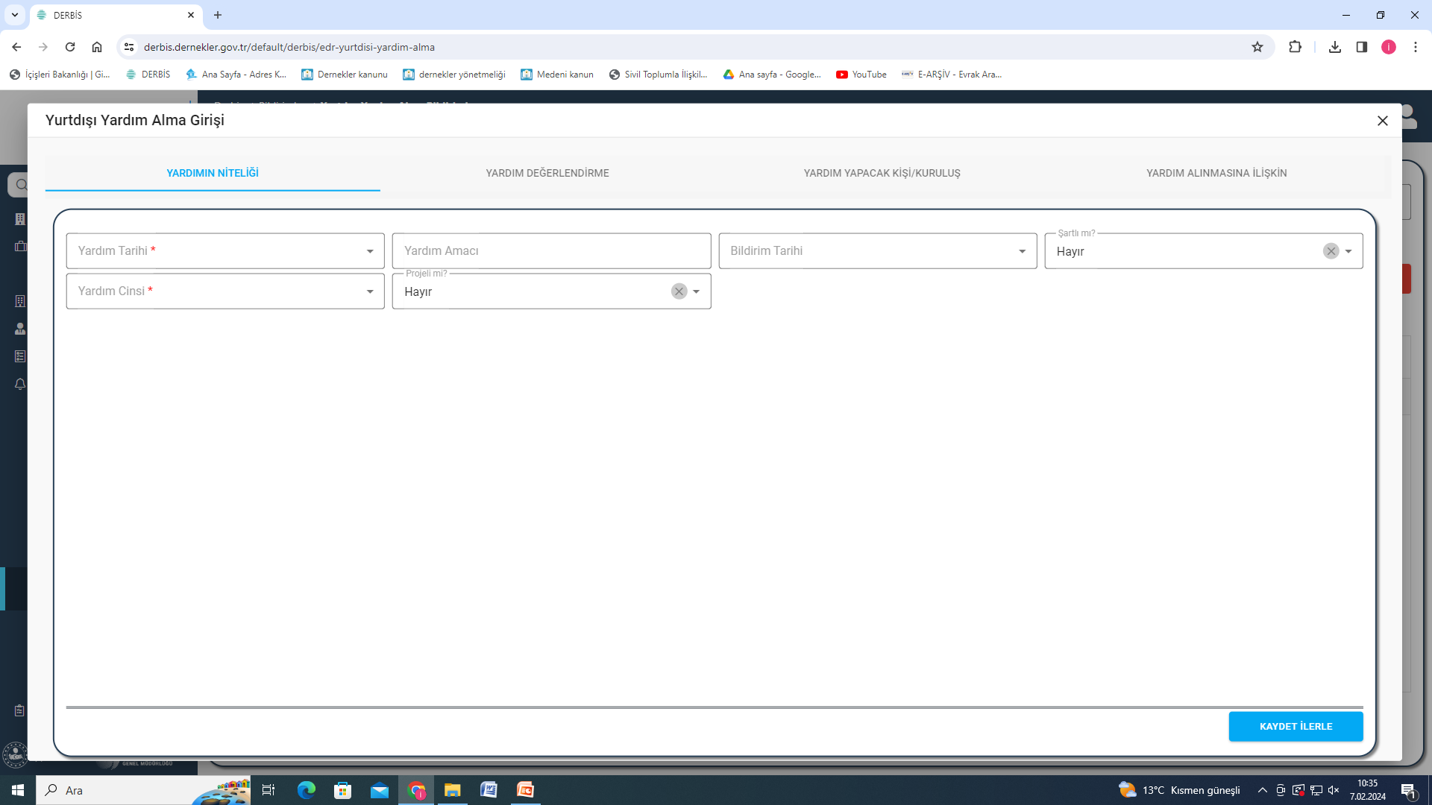
YURTDIŞI YARDIM ALMA
BİLDİRİM EKRANI
(*) İLE İŞARETLİ ALANLARIN DOLDURULMASI ZORUNLUDUR.
YARDIM TARİHİ
YARDIM CİNSİ

Slide 35
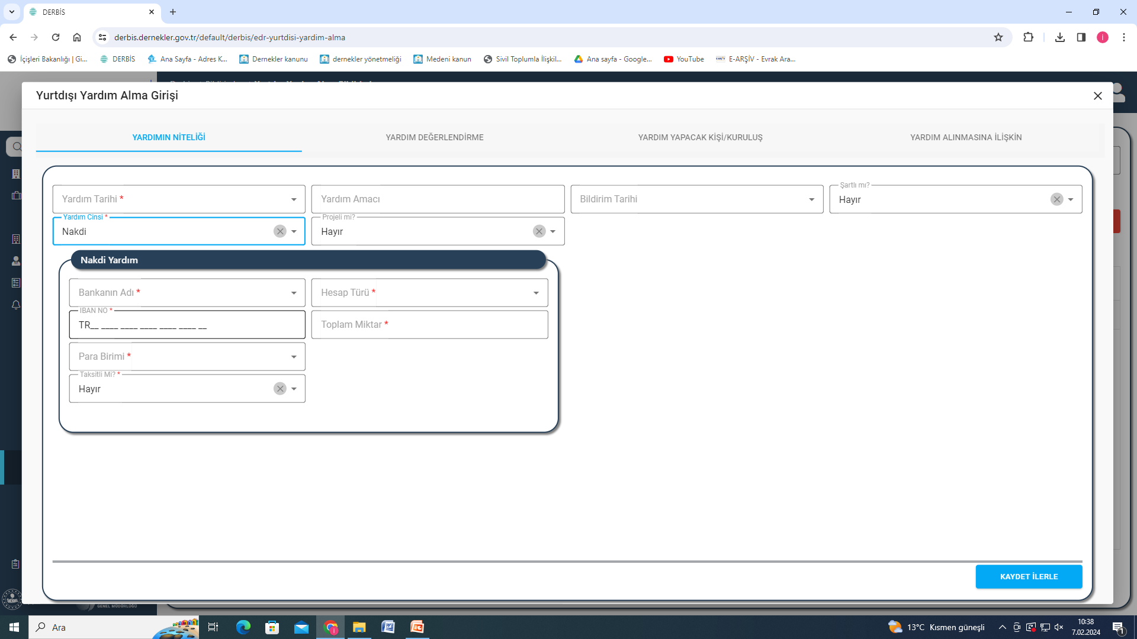
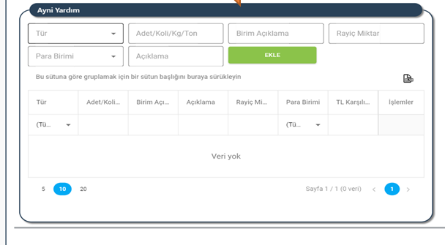
YURTDIŞI YARDIM ALMA
BİLDİRİM EKRANI
(*) İLE İŞARETLİ ALANLARIN DOLDURULMASI ZORUNLUDUR.
YARDIM TARİHİ
YARDIM CİNSİ (AYNİ VEYA NAKDİ)
NAKDİ
AYNİ YARDIM
BANKA BİLGİLERİ
* YARDIMIN TÜRÜ
* YARDIMIN MİKTARI
* PARA BİRİMİ
SON GÜNCELLEME İLE BİRLİKTE ALINAN YARDIMLAR ARTIK TAKSİTLİ OLARAK DA GİRİLEBİLECEK

Slide 36
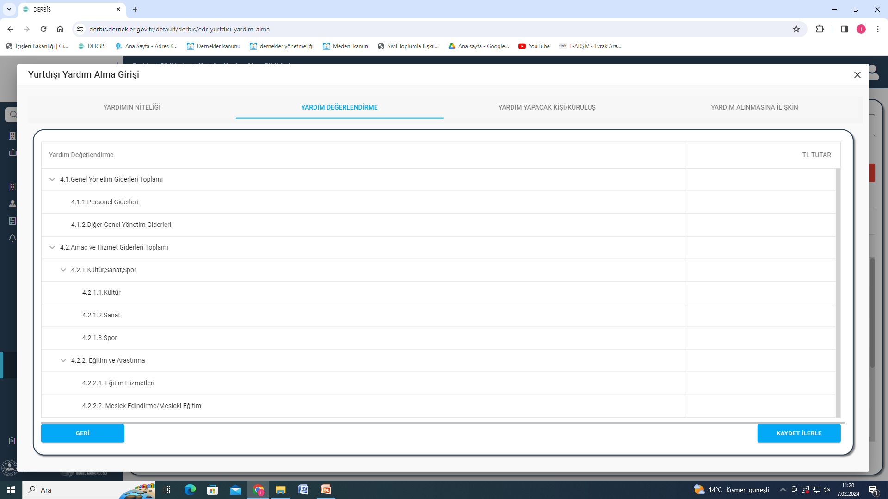
YURTDIŞI YARDIM ALMA
BİLDİRİM EKRANI
YARDIMIN NİTELİĞİ BAŞLIKLI BİR ÖNCE Kİ EKRANDA YER ALAN MALİ BİLGİLER İLE BU EKRANDA YER ALAN BİLGİLERİN UYUŞMASI GEREKMEKTEDİR.

Slide 37
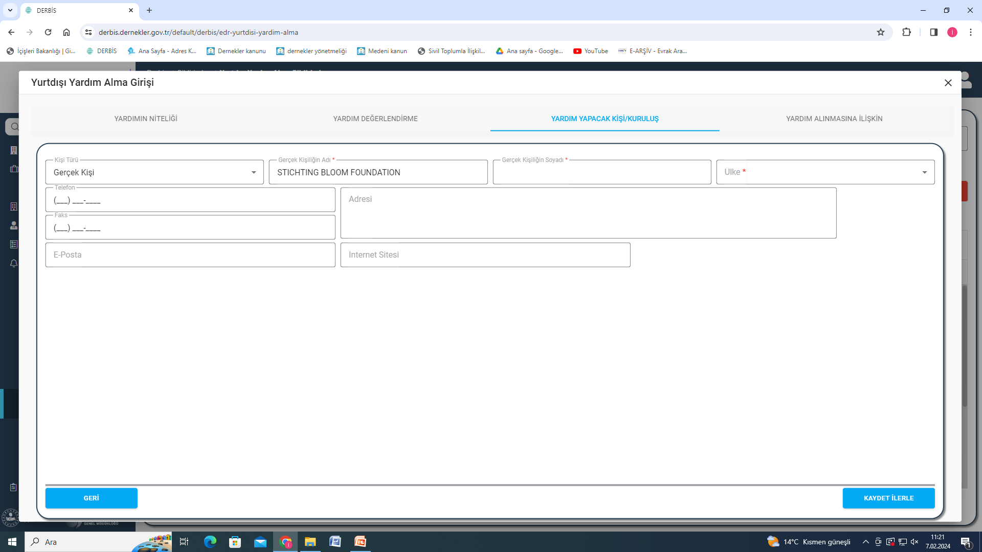
YURTDIŞI YARDIM ALMA
BİLDİRİM EKRANI
(*) İLE İŞARETLİ ALANLARIN DOLDURULMASI ZORUNLUDUR.
* GERÇEK VAYA TÜZEL KİŞİLİĞİN ADI SOYADI VEYA UNVAN BİLGİLERİ
* YARDIMIN ALINACAĞI ÜLKE

Slide 38
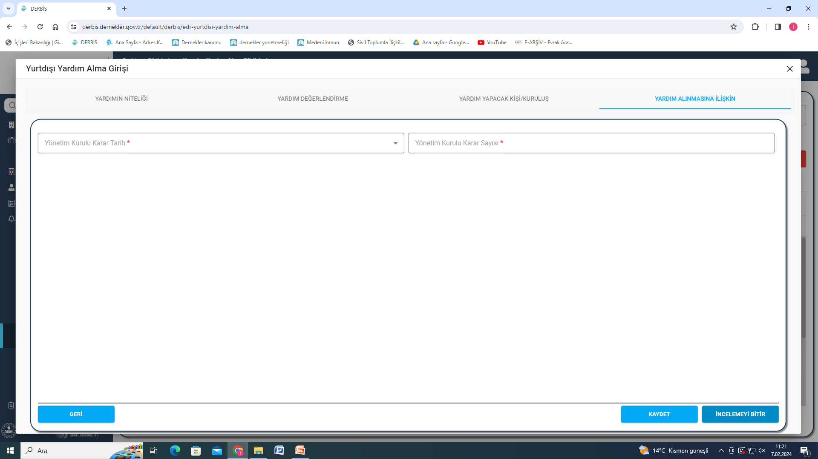
YURTDIŞI YARDIM ALMA
BİLDİRİM EKRANI
(*) İLE İŞARETLİ ALANLARIN DOLDURULMASI ZORUNLUDUR.
* KARAR TARİHİ
* KARAR SAYISI
KAYDET BUTON İLE BİLDİRİM TAMAMLANMIŞ OLUR.

Slide 39
7. Konu Başlığımız
Yurtdışı Yardım Yapma Bildirim Ekranı
Ve
Bildirim Süreleri

Slide 40
YURTDIŞI YARDIM YAPMA
BİLDİRİM SÜRELERİ
Dernekler Kanunun 21’inci maddesi kapsamında Yurt dışına yapılacak yardımlar, yardım yapılmadan önce dernekler tarafından mülki idare amirliğine bildirilir. Bildirimin şekli ve içeriği ile yurt dışına yapılacak yardımlara ilişkin usul ve esaslar yönetmelikte düzenlenir.
Bildirimlerin süreleri önemli olduğundan yapılacak bildirimlerin usul ve esaslarını incelemek için “Dernekler Yönetmeliği’nin 18’inci Maddesine” mutlaka bakınız.

Slide 41
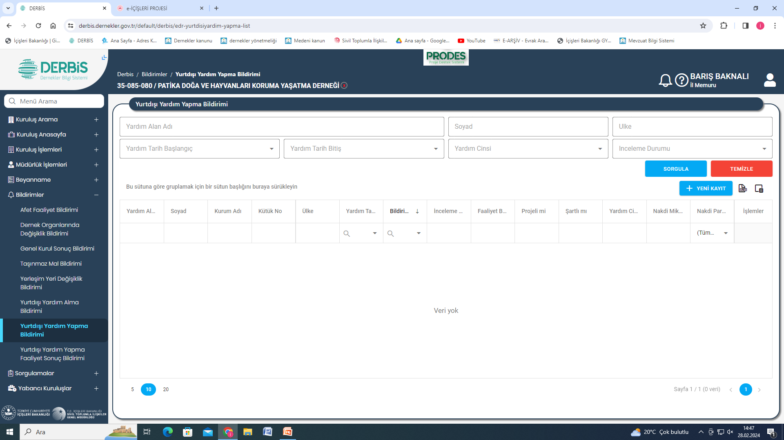
YURTDIŞI YARDIM YAPMA
BİLDİRİM EKRANI
YURDIŞI YARDIM YAPMA BİLDİRİM EKRANINA DERBİS EKRANININ SOL KISMINDA BULUNAN BİLDİRİMLER BAŞLIĞI ALTINDAN ULAŞABİLİRSİNİZ.

Slide 42
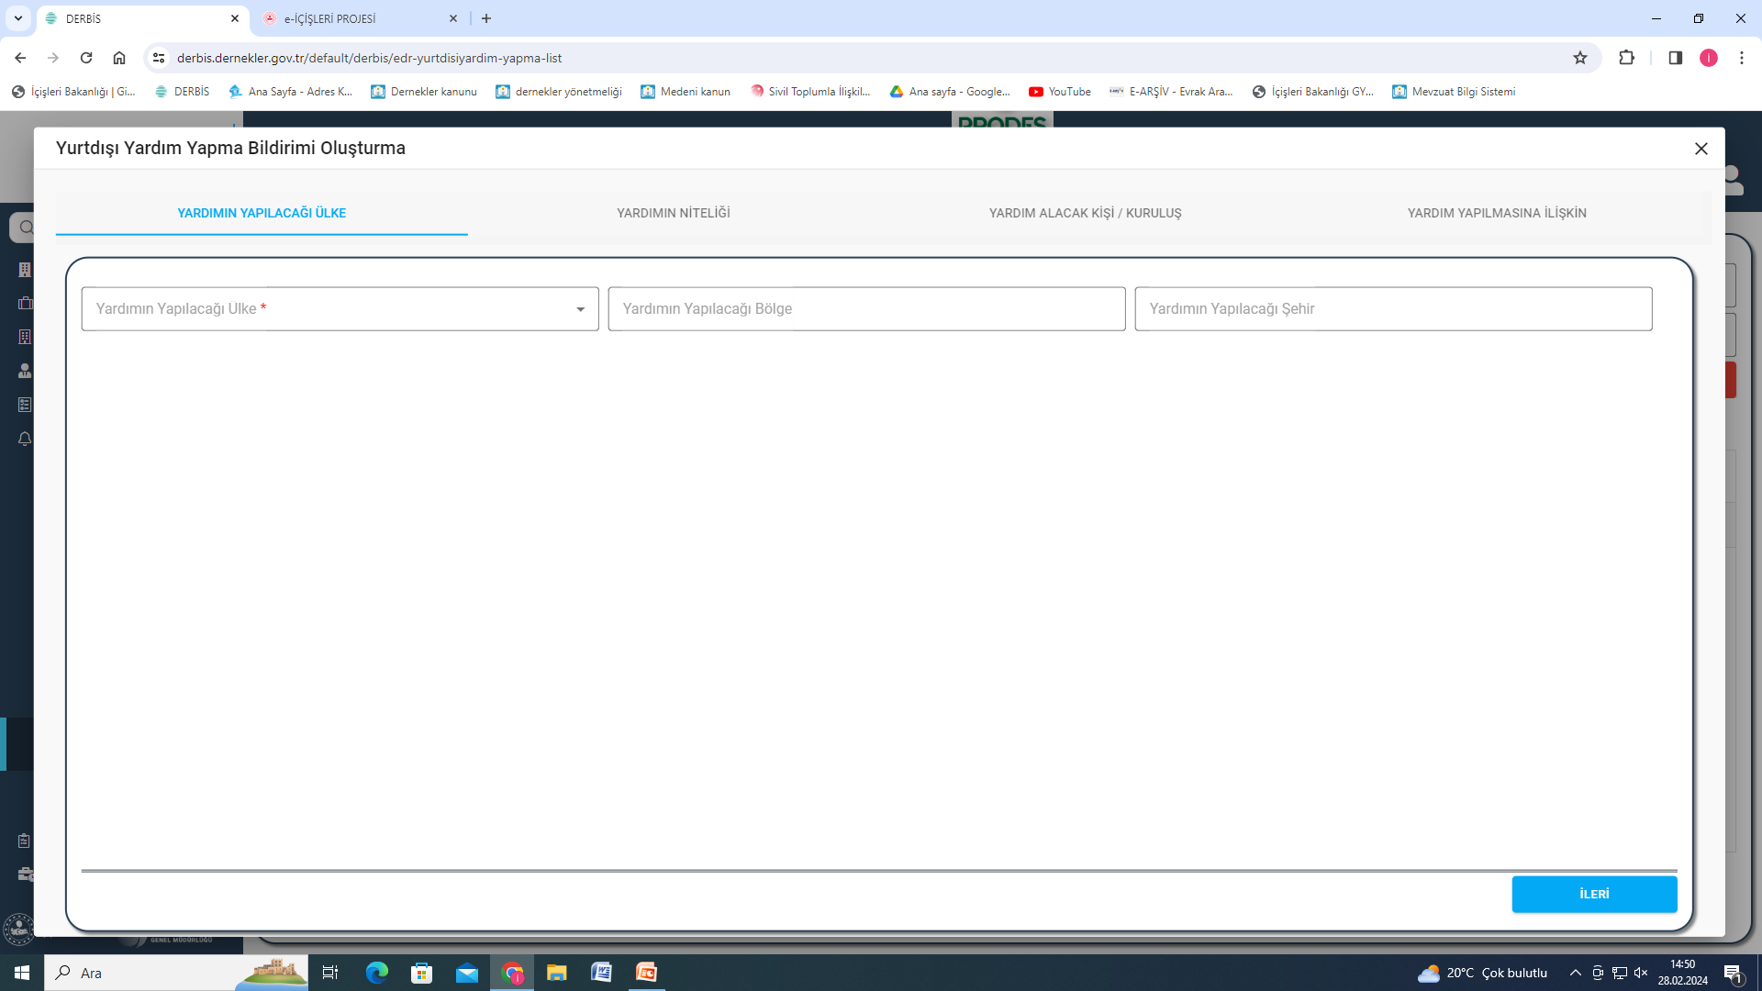
YURTDIŞI YARDIM YAPMA
BİLDİRİM EKRANI
(*) İLE İŞARETLİ ALANLARIN DOLDURULMASI ZORUNLUDUR.
* YARDIMIN YAPILACAĞI ÜLKE
(*) İLE İŞARETLİ OLMAYAN ALANLAR ZORUNLU OLMAMAKLA BİRLİKTE GİRİLMESİ TAVSİYE OLUNUR.

Slide 43
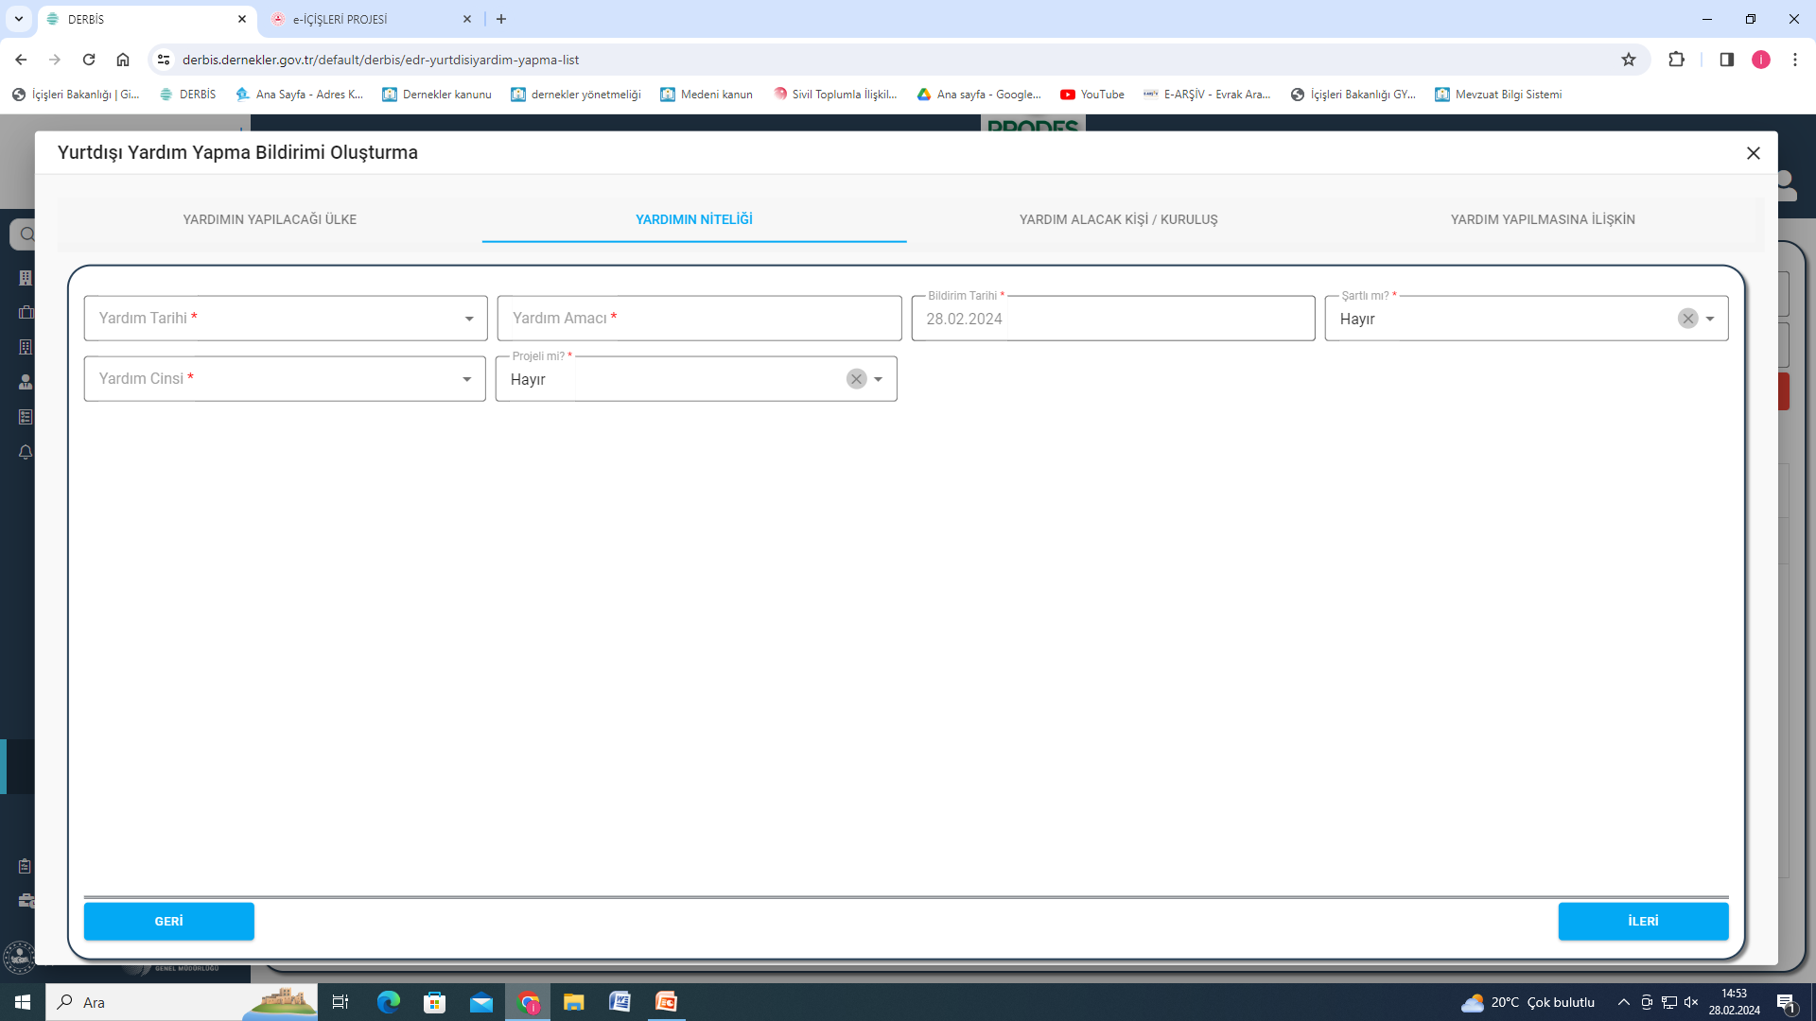
YURTDIŞI YARDIM YAPMA
BİLDİRİM EKRANI
(*) İLE İŞARETLİ ALANLARIN DOLDURULMASI ZORUNLUDUR.
YARDIM TARİHİ
YARDIMIN AMACI
ŞARTLI OLUP OLMADIĞI
YARDIMIN CİNSİ
PROJELİ OLUP OLMADIĞI

Slide 44
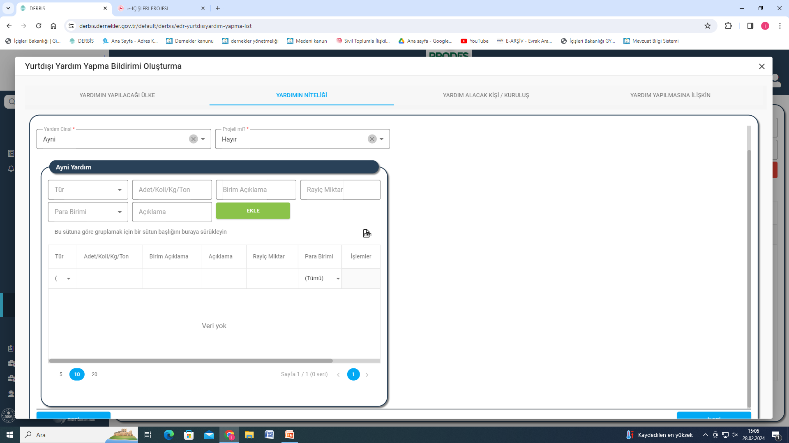
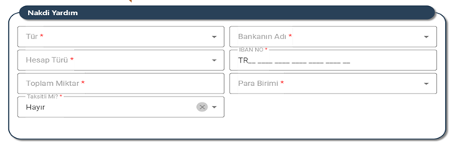
YURTDIŞI YARDIM YAPMA
BİLDİRİM EKRANI
(*) İLE İŞARETLİ ALANLARIN DOLDURULMASI ZORUNLUDUR.
AYNİ
NAKDİ
BANKA BİLGİLERİ
YARDIMIN TÜRÜ
YARDIMIN MİKTARI
PARA BİRİMİ
SON GÜNCELLEME İLE BİRLİKTE YAPILAN YARDIMLAR TAKSİTLİ OLARAK GİRİLEBİLECEK
İleri

Slide 45
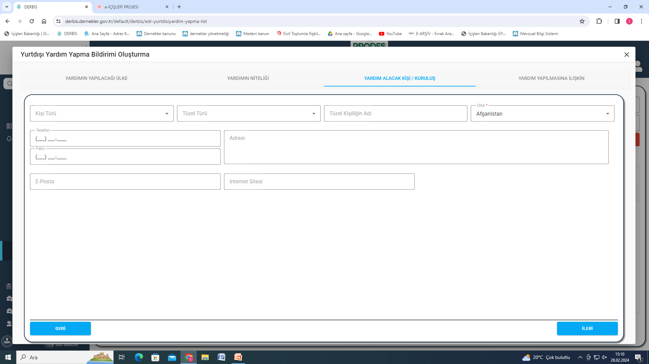
YURTDIŞI YARDIM YAPMA
BİLDİRİM EKRANI
(*) İLE İŞARETLİ ALANLARIN DOLDURULMASI ZORUNLUDUR.
(*) İLE İŞARETLİ OLMAYAN ALANLAR ZORUNLU OLMAMAKLA BİRLİKTE GİRİLMESİ TAVSİYE OLUNUR.

Slide 46
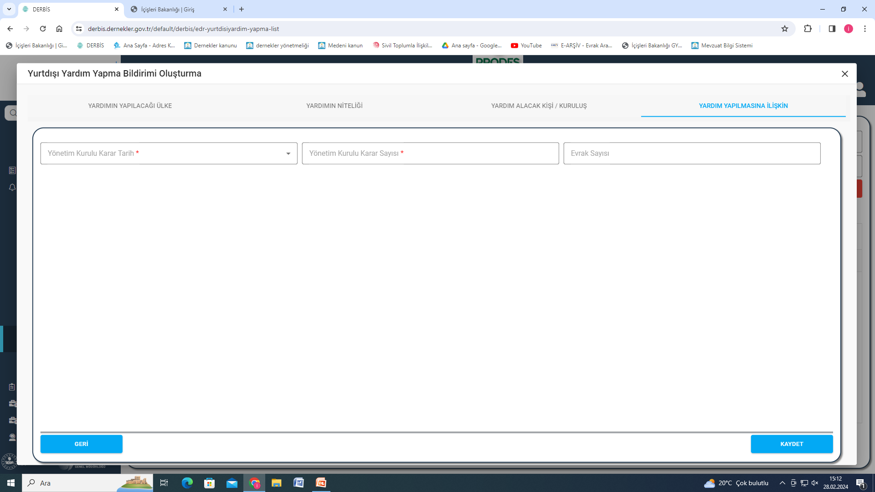
YURTDIŞI YARDIM YAPMA
BİLDİRİM EKRANI
(*) İLE İŞARETLİ ALANLARIN DOLDURULMASI ZORUNLUDUR.
KARAR TARİHİ
KARAR SAYISI
KAYDET BUTON İLE BİLDİRİM TAMAMLANMIŞ OLUR.

Slide 47
8. Konu Başlığımız
Yurtdışı Yardım Yapma Faaliyet Sonuç Bildirim Ekranı

Slide 48
YURTDIŞI YARDIM YAPMA
FAALİYET SONUÇ BİLDİRİMİ
Dernekler Yönetmeliğinin 18/5 maddesi kapsamında Yardım gerçekleştirildikten sonra faaliyet sonuç bildirimi doksan gün içerisinde mülki idare amirliğine verilir.
Bu bildirime, yapılan yardımların gerçekleştiğine ilişkin kanıtlayıcı belgeler eklenir.

Slide 49

YURTDIŞI YARDIM YAPMA
FAALİYET SONUÇ BİLDİRİM EKRANI
YURTDIŞI YARDIM YAPMA FAALİYET SONUÇ BİLDİRİM EKRANINA DERBİS EKRANININ SOL KISMINDA BULUNAN BİLDİRİMLER BAŞLIĞI ALTINDAN ULAŞABİLİRSİNİZ.

Slide 50
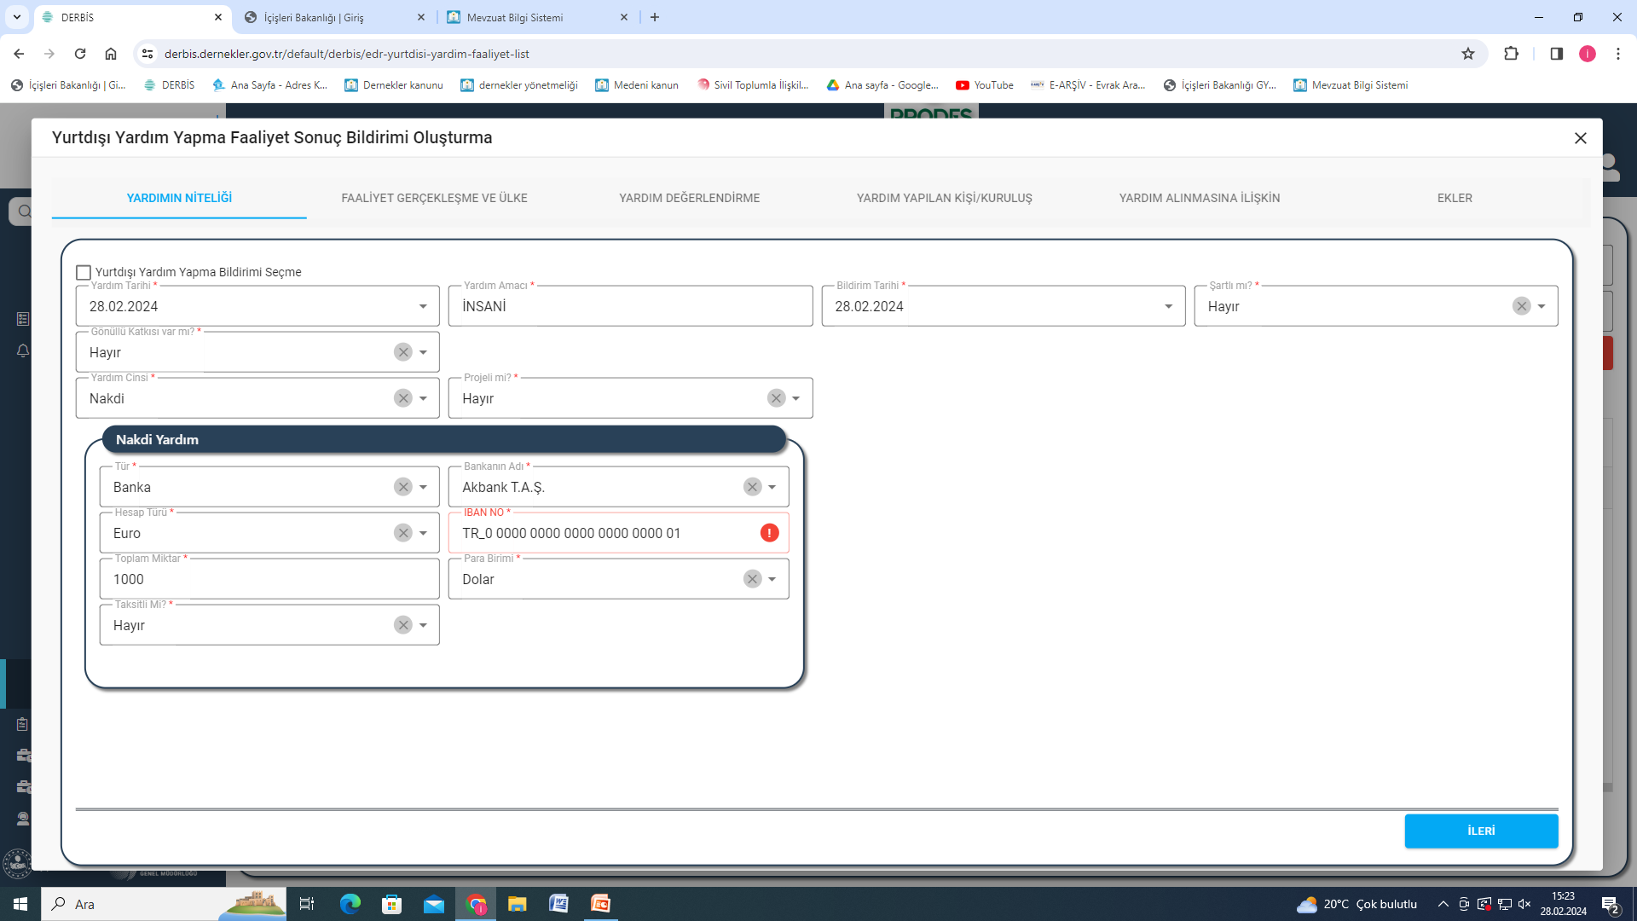
YURTDIŞI YARDIM YAPMA
FAALİYET SONUÇ BİLDİRİM EKRANI
(*) İLE İŞARETLİ ALANLARIN DOLDURULMASI ZORUNLUDUR.
NAKDİ
AYNİ
YARDIMIN TÜRÜ
YARDIMIN MİKTARI
PARA BİRİMİ
BANKA BİLGİLERİ
SON GÜNCELLEME İLE BİRLİKTE YAPILAN YARDIMLAR TAKSİTLİ OLARAK GİRİLEBİLECEK

Slide 51
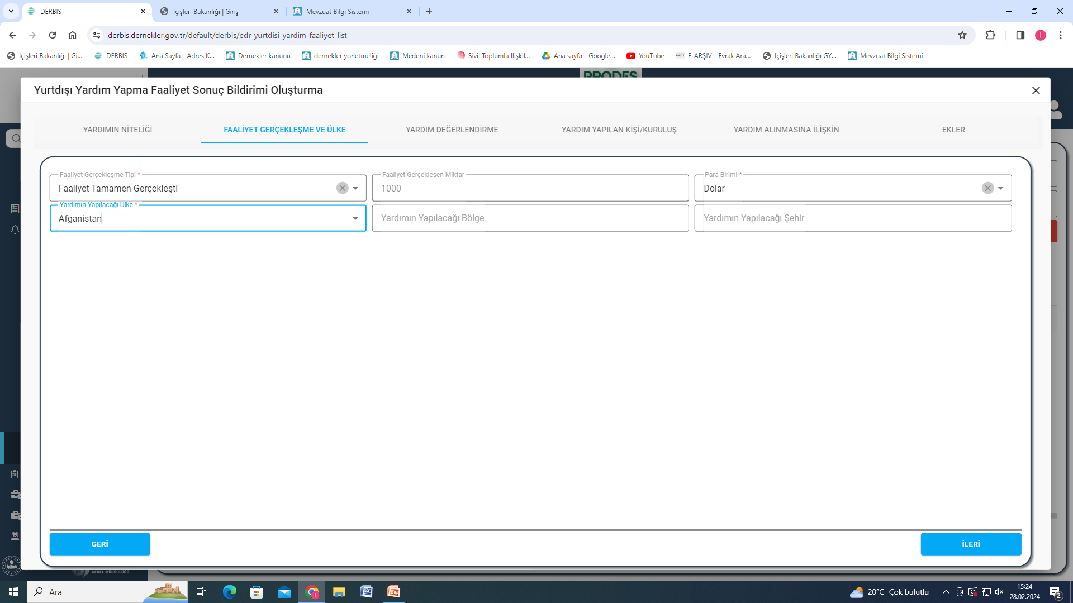
YURTDIŞI YARDIM YAPMA
FAALİYET SONUÇ BİLDİRİM EKRANI
(*) İLE İŞARETLİ ALANLARIN DOLDURULMASI ZORUNLUDUR.

Slide 52
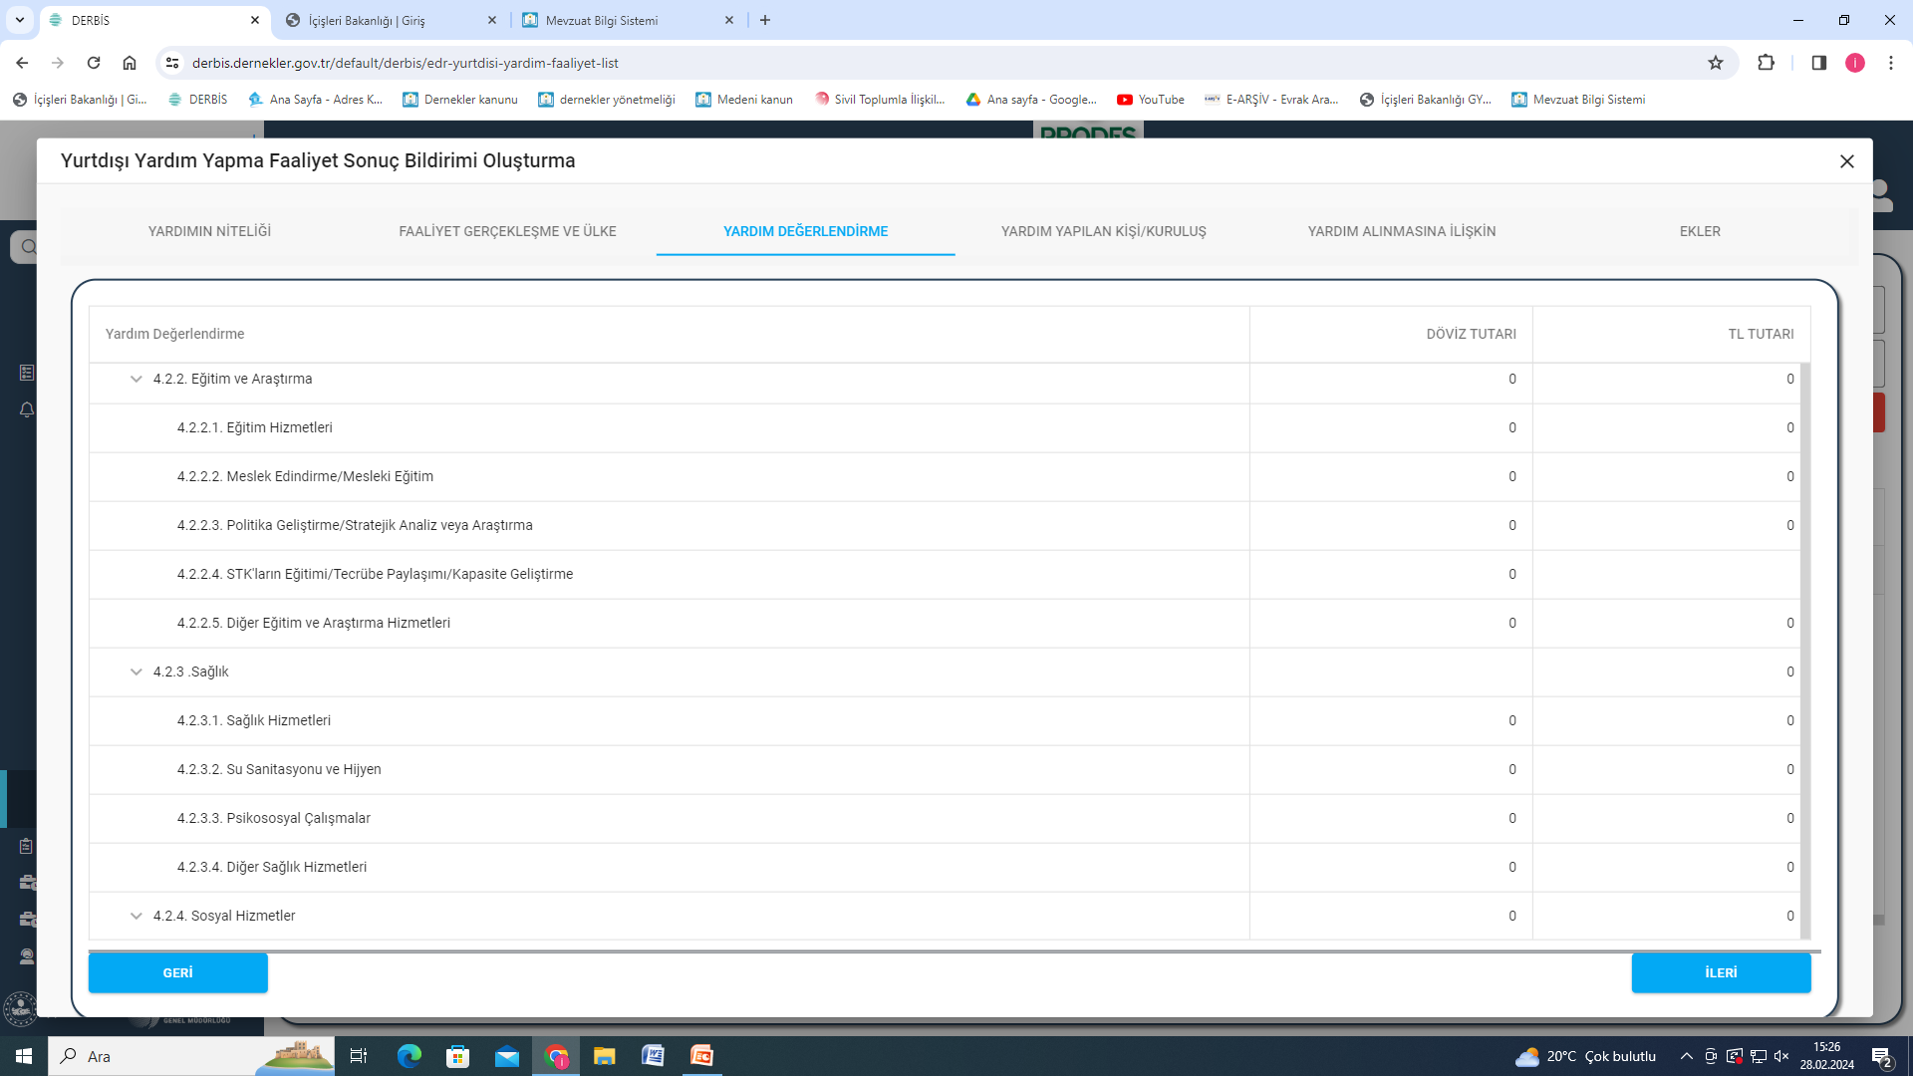
YURTDIŞI YARDIM YAPMA
FAALİYET SONUÇ BİLDİRİM EKRANI
YARDIMIN NİTELİĞİ BAŞLIKLI EKRANDA YER ALAN MALİ BİLGİLER İLE BU EKRANDA YER ALAN BİLGİLERİN UYUŞMASI GEREKMEKTEDİR.

Slide 53
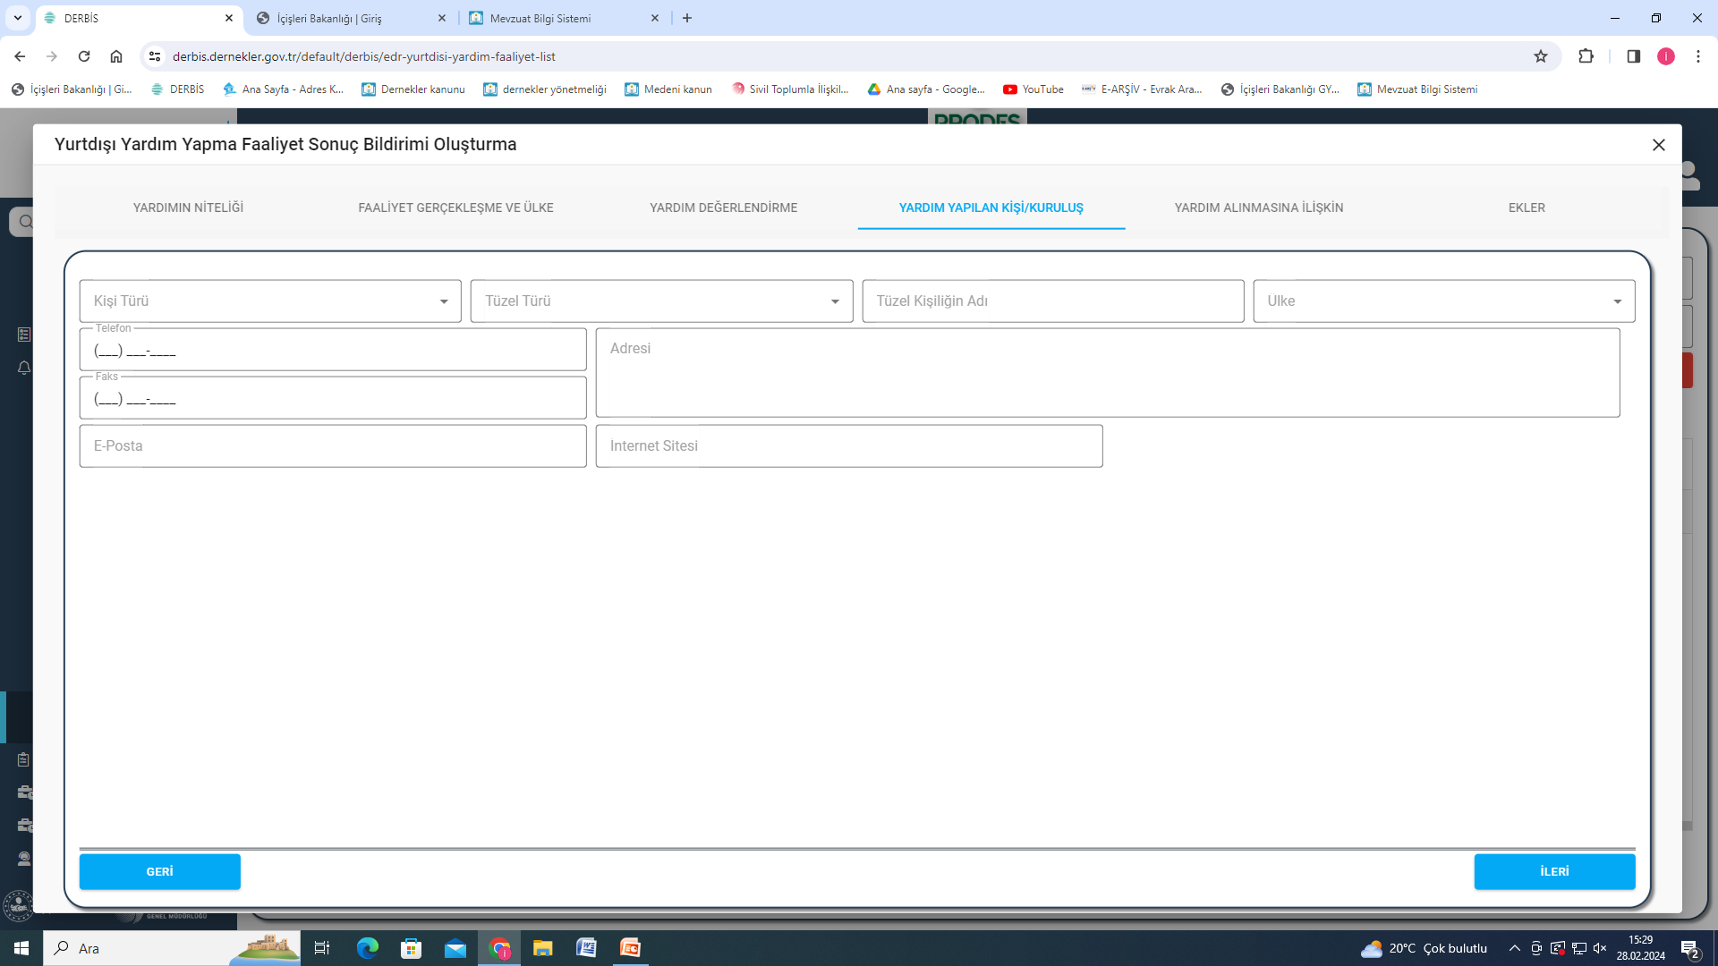
YURTDIŞI YARDIM YAPMA
FAALİYET SONUÇ BİLDİRİM EKRANI
(*) İLE İŞARETLİ OLMAYAN ALANLAR ZORUNLU OLMAMAKLA BİRLİKTE GİRİLMESİ TAVSİYE OLUNUR.

Slide 54
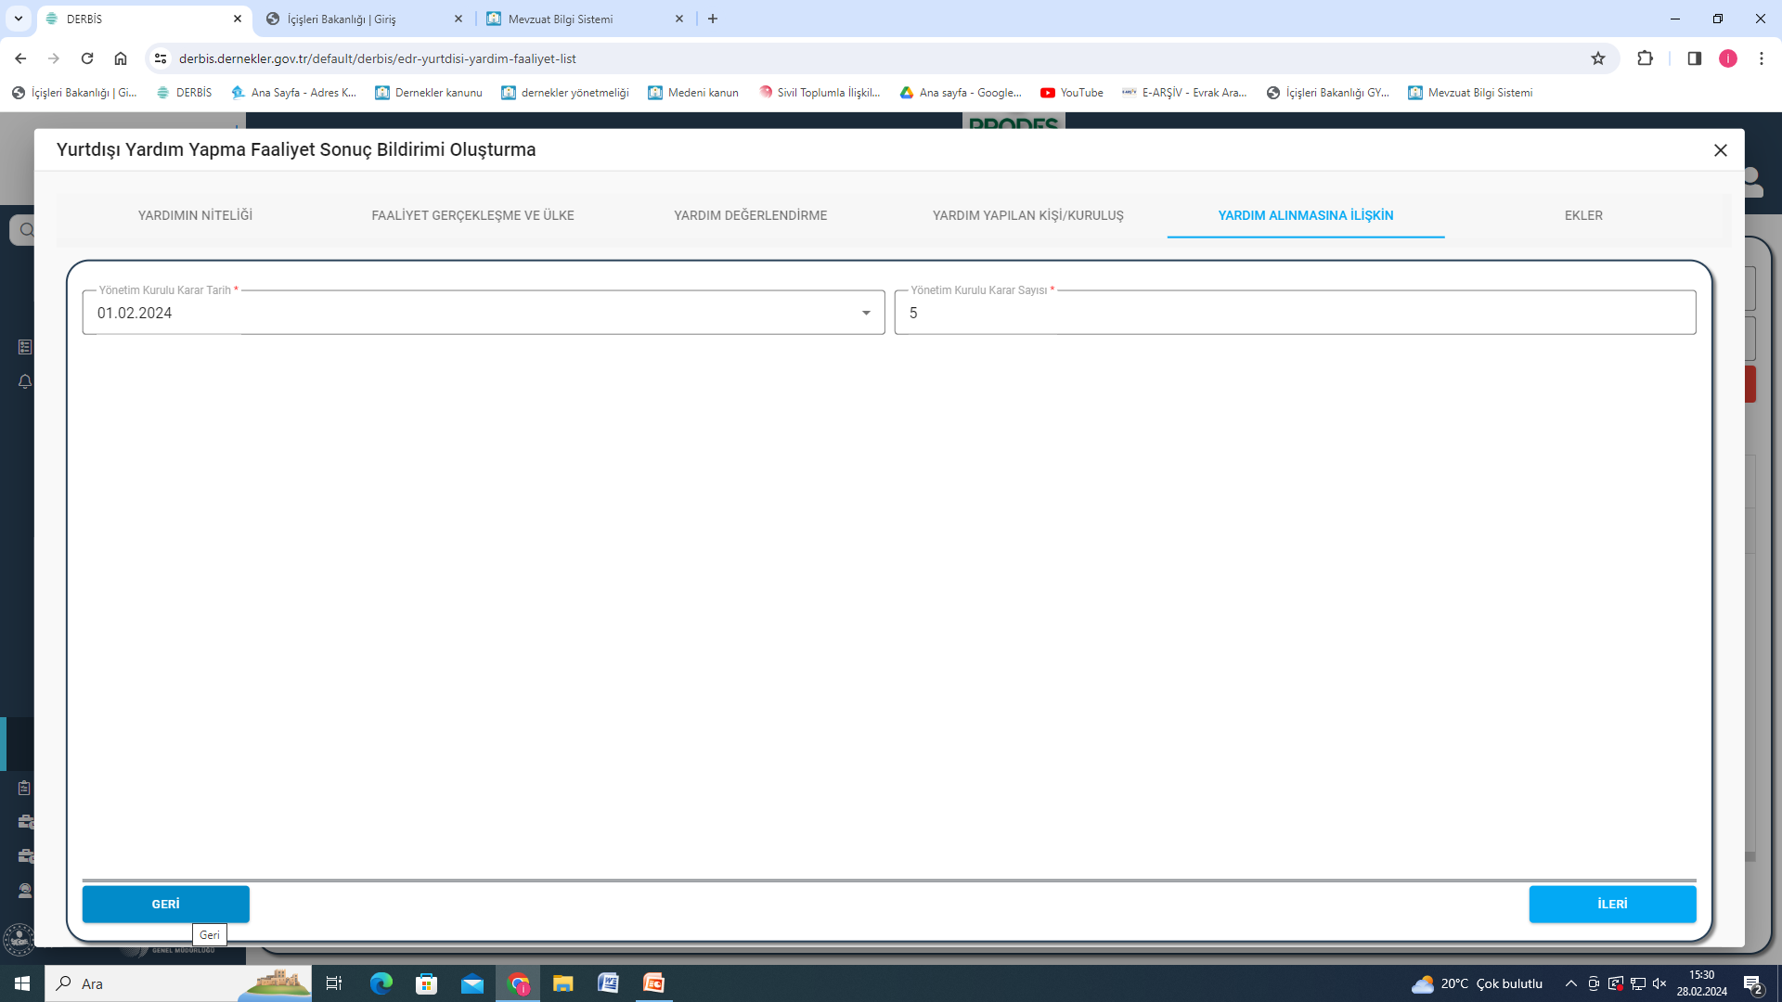
YURTDIŞI YARDIM YAPMA
FAALİYET SONUÇ BİLDİRİM EKRANI
(*) İLE İŞARETLİ ALANLARIN DOLDURULMASI ZORUNLUDUR.
KARAR TARİHİ
KARAR SAYISI

Slide 55
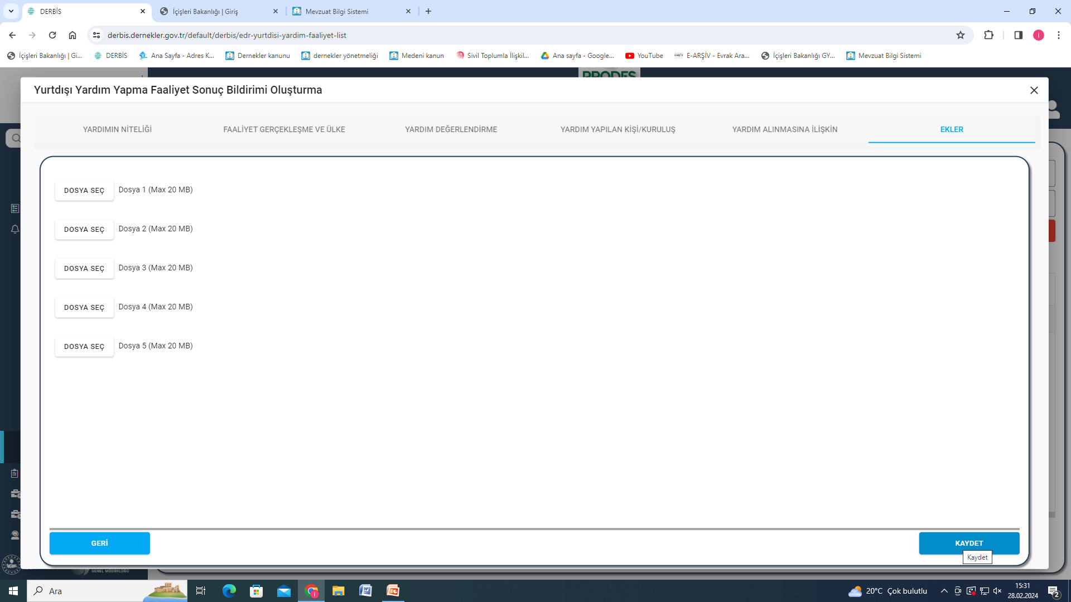
YURTDIŞI YARDIM YAPMA
FAALİYET SONUÇ BİLDİRİM EKRANI
FAALİYETLERE İLİŞKİN BELGELERİ EN FAZLA “20 MB” BOYUTLARINDA OLACAK ŞEKİLDE BU EKRAN ÜZERİNDEN YÜKLEYEBİLİRSİNİZ.
KAYDET BUTON İLE BİLDİRİM TAMAMLANMIŞ OLUR.

Slide 56

Dinlediğiniz İçin Teşekkürler

